Slide 1

Thực hành đọc băng ghi CTG
Học phần Sản khoa
Môn học Sản Phụ khoa

Slide 2
Tự lượng giá sau học
Sau đây là các bài tập nhằm giúp học viên rèn luyện kỹ năng đọc CTG của mình. Học viên được yêu cầu đọc các băng CTG một cách đầy đủ bằng cách điền vào các khoảng trống
Trong mỗi bài tập, sau khi đã thực hiện xong yêu cầu đọc băng ghi CTG, học viên được yêu cầu thực hiện thêm việc nhận xét về băng ghi và cho biết định hướng xử trí (Problem based learning) trên cơ sở tham khảo các tài liệu y học chứng cứ (EBM)
Click vào đây để bắt đầu. Chúc các bạn thành công
1 : 2 : 3 : 4 : 5 : 6 : 7 : 8 : 9 : 10 :
11 : 12 : 13 : 14 : 15 : 16 : 17 : 18 : 19 : 20 :
21 : 22 : 23 : 24 : 25 : 26 : 27 : 28 : 29 : 30 :

Slide 3
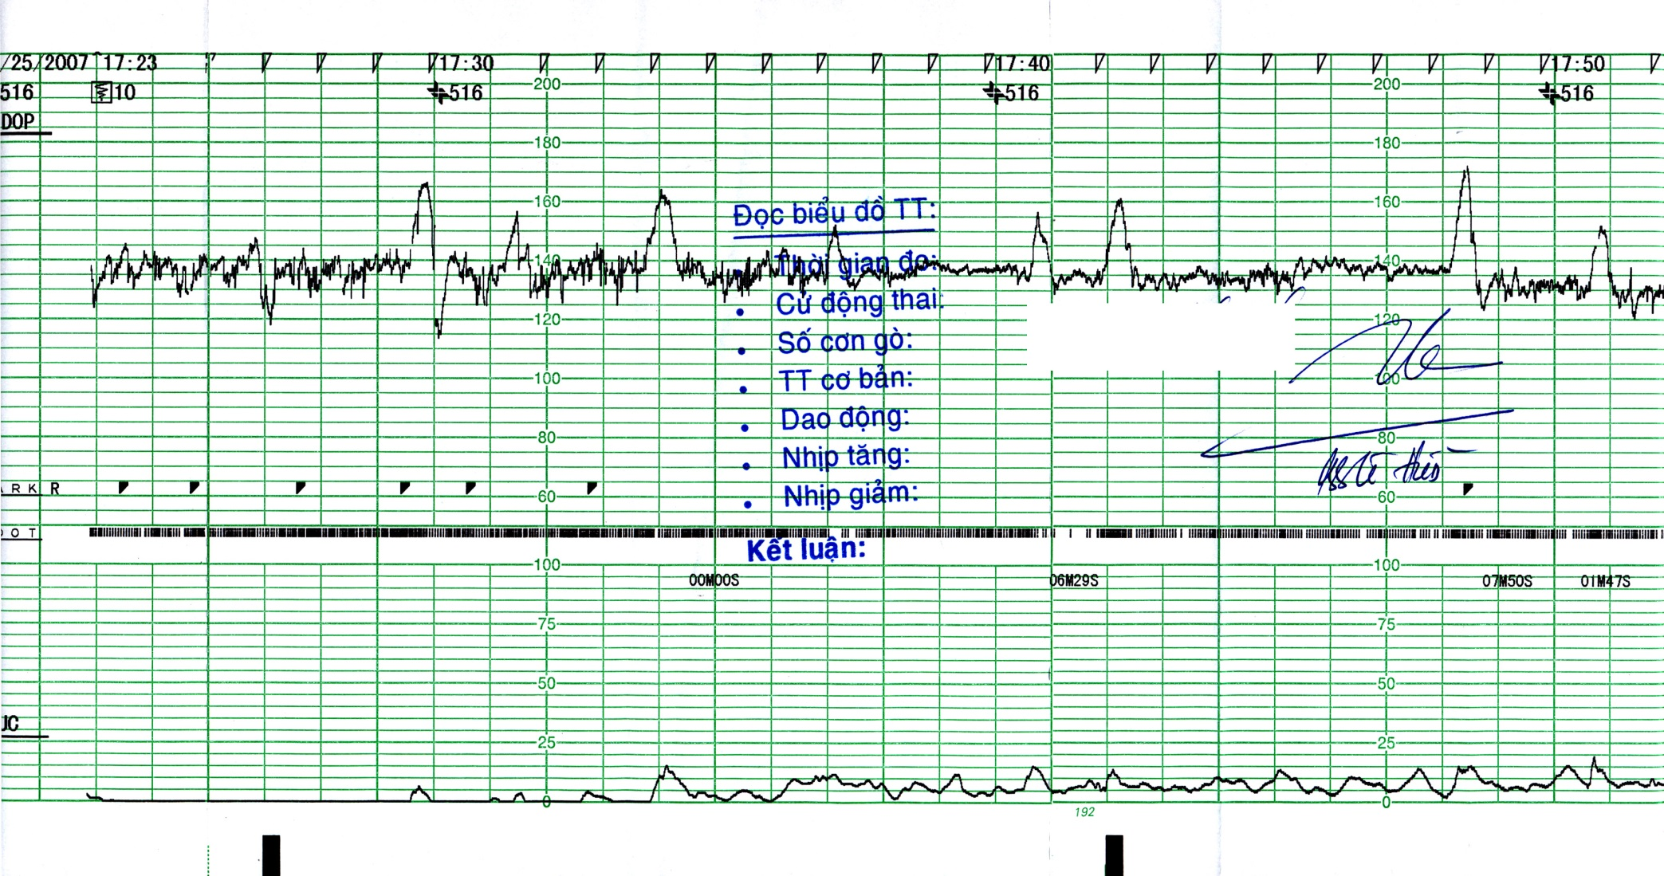
CTG 1
Notes:
Dữ kiện lâm sàng:
Thai phụ 28 tuổi, PARA 0000, thai 41 tuần vô kinh, được xác định bằng các dữ kiện lâm sàng cần thiết. Nhập viện vì thai quá ngày dự sanh. Siêu âm cho thấy các số đo sinh trắc nằm ở bách phân vị thứ 50. AFI = 8 cm.
Đây là Non-stresstest được thực hiện ở thời điểm nhập viện vào khoa sản bệnh.

Slide 4
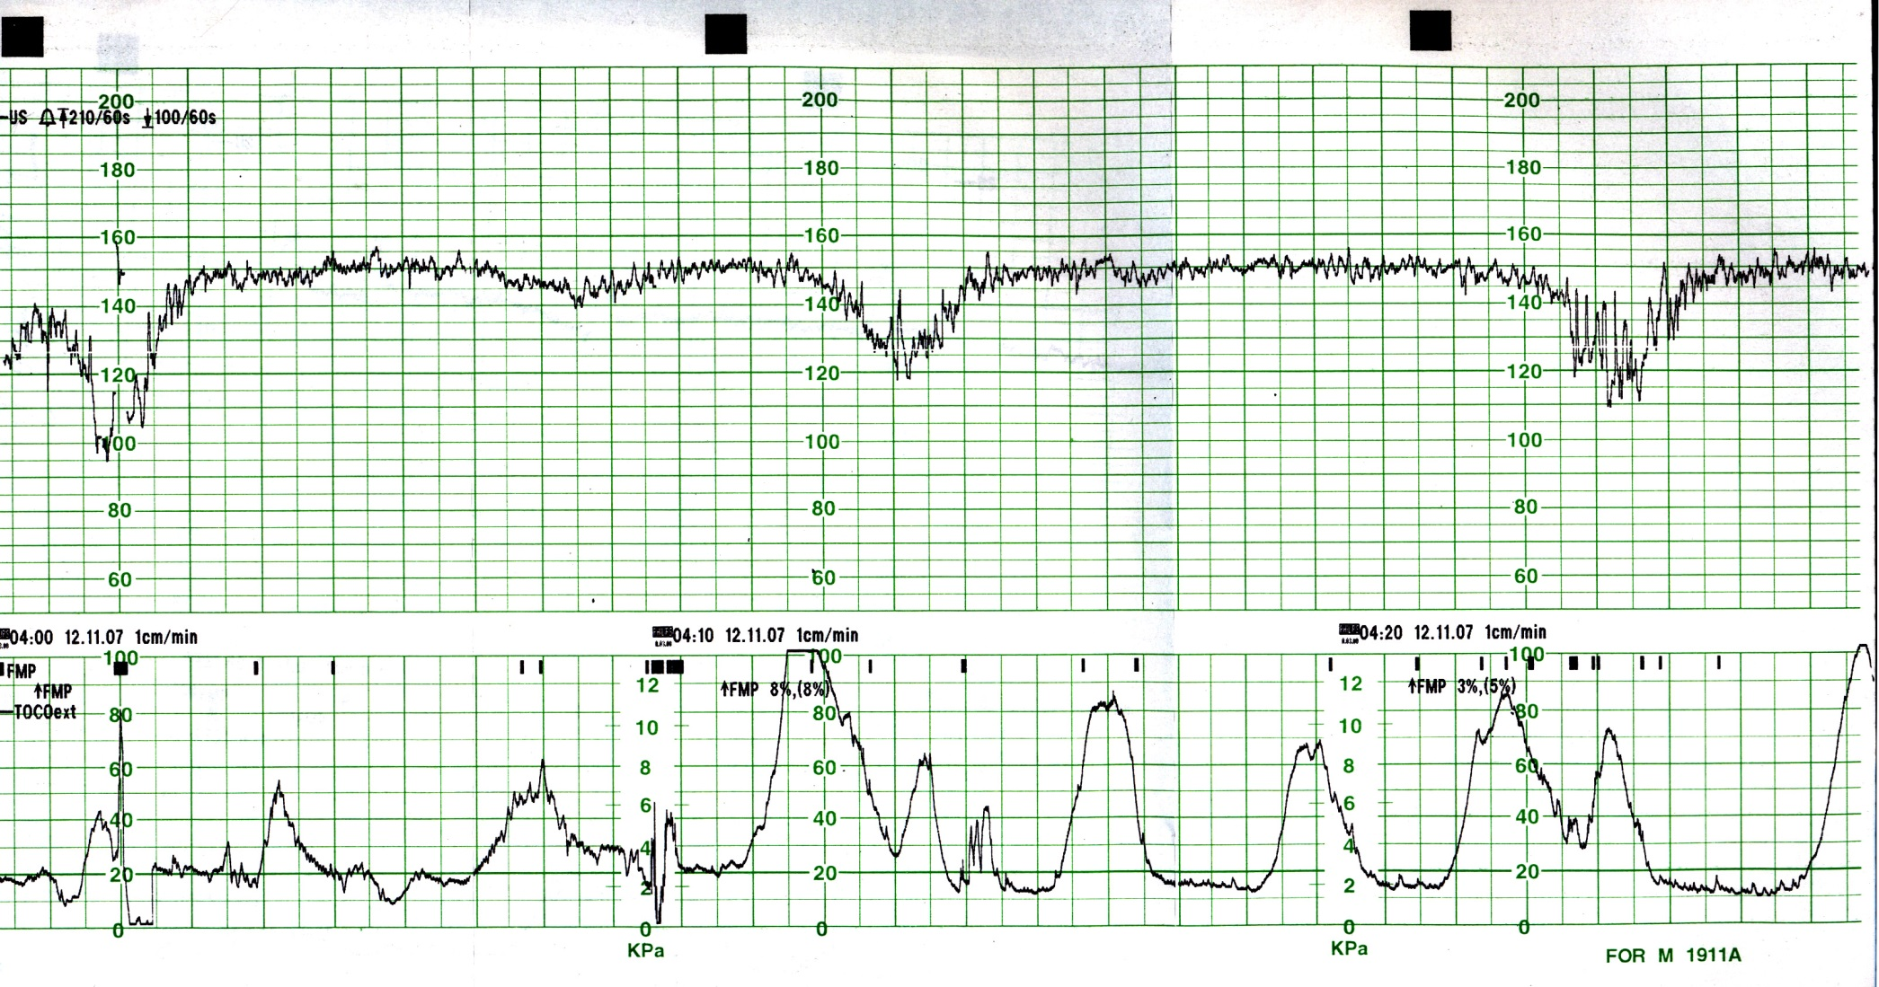
CTG 2
Notes:
Dữ kiện lâm sàng:
Thai phụ 29 tuổi, con so, thai 40 tuần vô kinh. Chuyển dạ sanh, ối vỡ sớm, nước ối lẫn phân su vàng sệt. Monitoring thực hiện trong chuyển dạ. Khám thấy CTC mở 3 cm, xoá mỏng, ngôi chỏm vị trí -1. Trọng lượng thai ước tính khoảng 2400 gram.

Slide 5
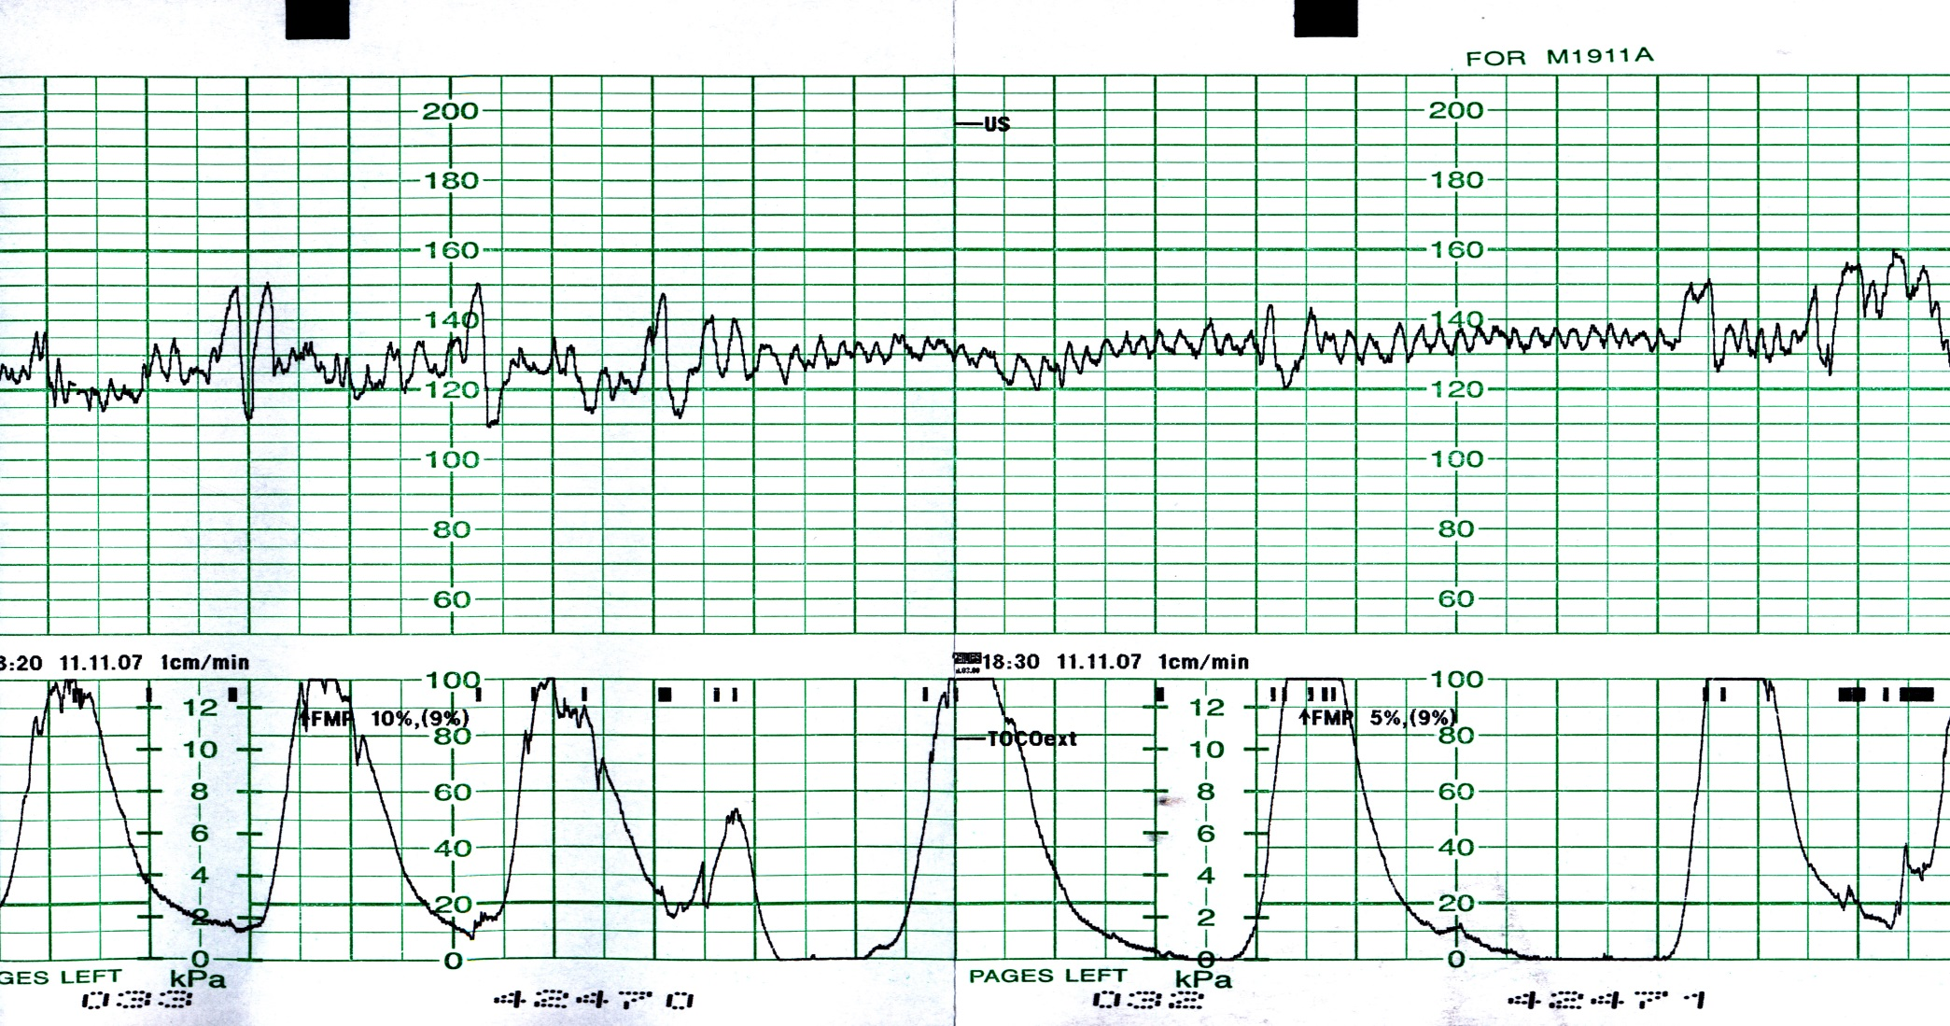
CTG 3
Notes:
Dữ kiện lâm sàng:
Thai phụ 30 tuổi, con so, thai 39 tuần vô kinh, chuyển dạ sanh ngôi chỏm. Thai kỳ và chuyển dạ không có vấn đề bất thường. Hiện tại cổ tử cung mở 5 cm, ngôi chỏm vị trí -1 / 0. Ối vỡ hoàn toàn, nước ối màu trắng đục. Trọng lượng thai ước tính khoảng 3200 gram.

Slide 6
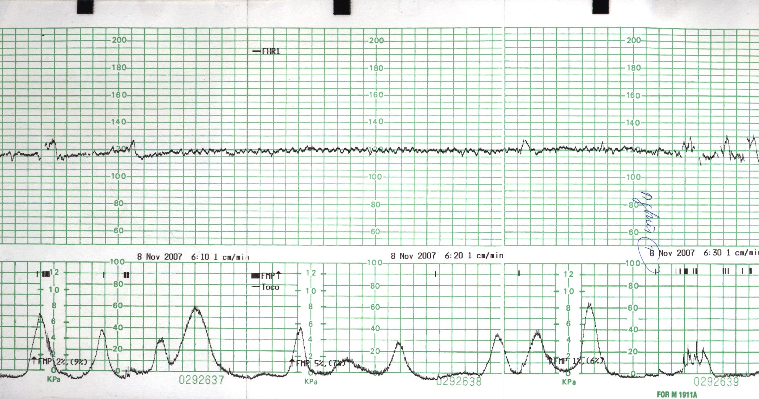
CTG 4
Notes:
Dữ kiện lâm sàng:
Thai phụ con so, 38 tuổi, chuyển dạ sanh ngôi chỏm. Khi vào phòng sanh ghi nhận có biểu hiện của hội chứng Tiền sản giật nặng, được điều trị với Hạ áp nhóm Hydralazine và ngừa co giật với Magnesium Sulfate liều tấn công và duy trì. Thai phụ không được cho thuốc nhóm Zepam. CTG này được ghi sau khi thai phụ đã được thực hiện đầu đủ các điều trị trên và tình trạng tiền sản giật đang tạm ổn định. Cổ tử cung mở 2 cm, xoá 50%, ngôi chỏm cao -2. Ối phồng.

Slide 7
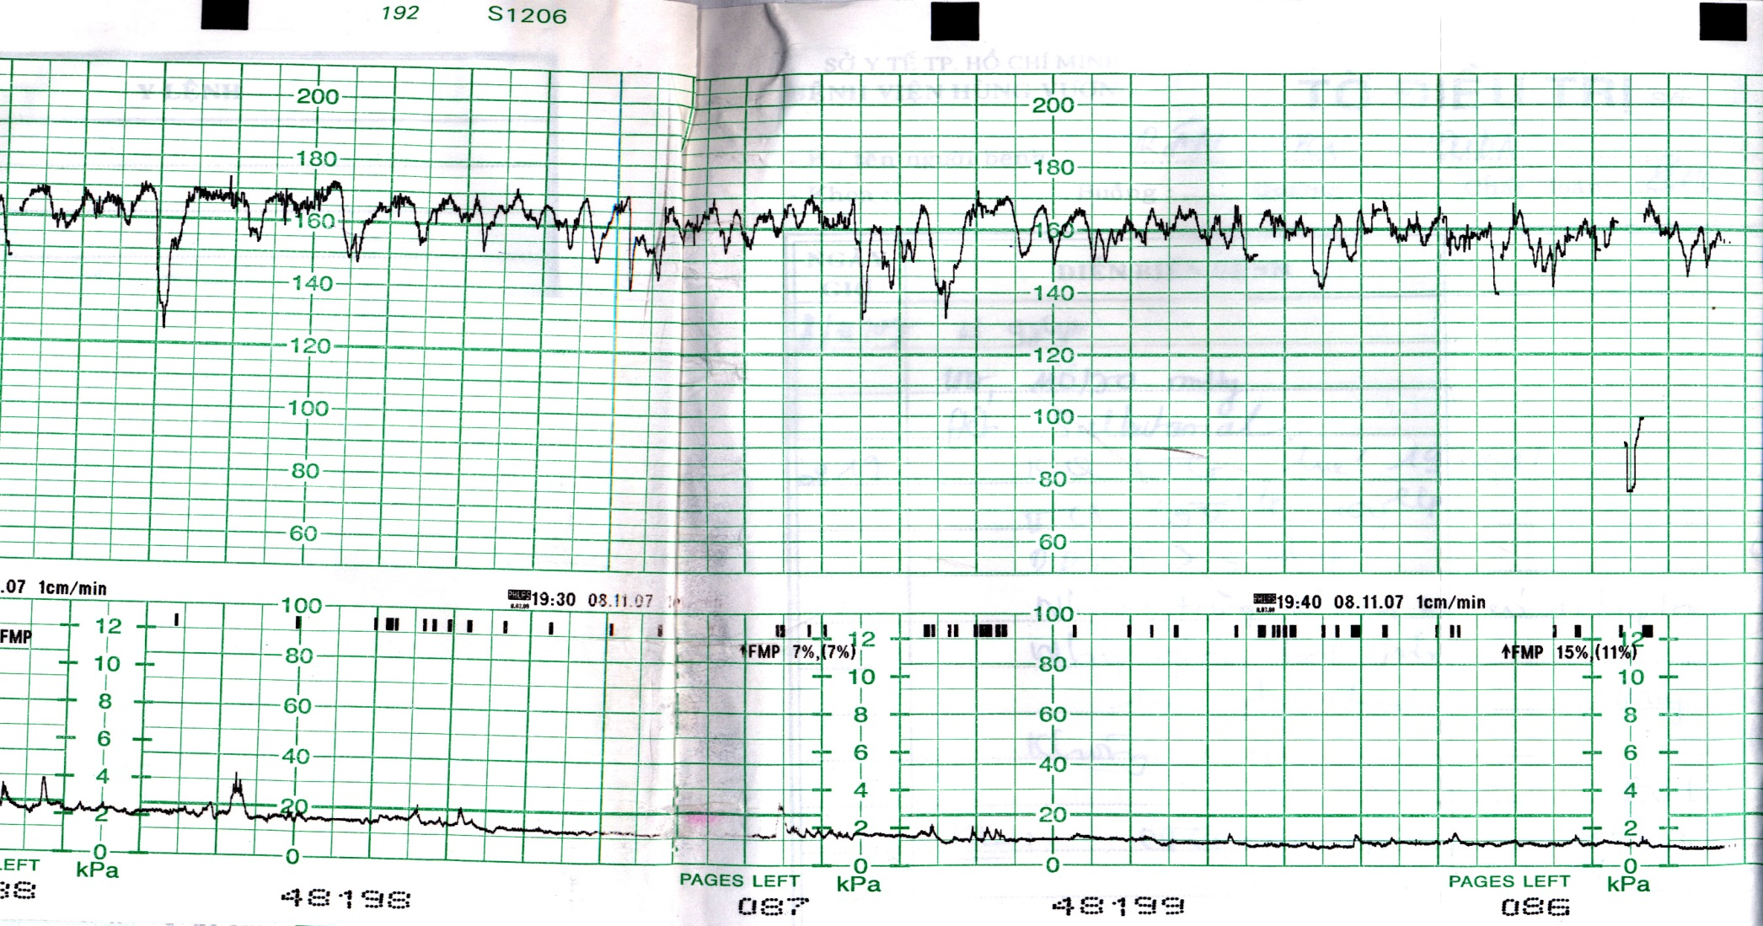
CTG 5
Notes:
Dữ kiện lâm sàng:
Thai phụ đến khám thai định kỳ vào tuổi thai 39 tuần vô kinh. Siêu âm Doppler màu cho thấy hiện diện của dây rốn ở vùng cổ thai nhi. Thai phụ được ghi CTG thường qui khi khám thai. Không có chỉ định gì đặc biệt.

Slide 8
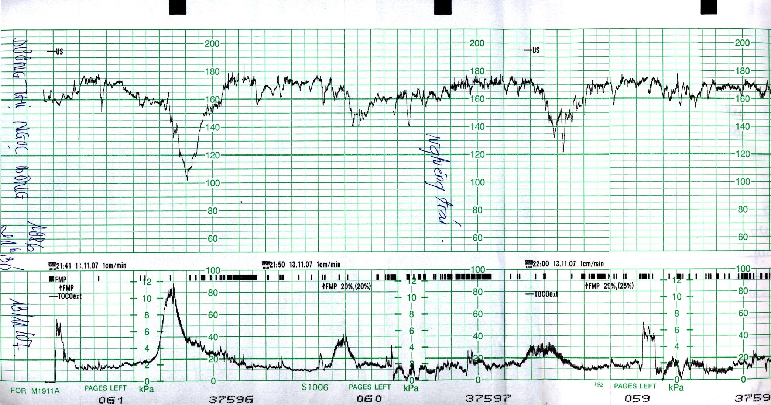
CTG 6
Notes:
Dữ kiện lâm sàng:
Thai phụ 22 tuổi, con so, thai 40 tuần vô kinh. Chuyển dạ sanh, ối vỡ sớm, nước ối lẫn phân su vàng sệt. Monitoring thực hiện trong chuyển dạ. Khám thấy CTC mở 1 cm, chưa xoá, ngôi chỏm vị trí -3. Trọng lượng thai ước tính khoảng 2300 gram.

Slide 9
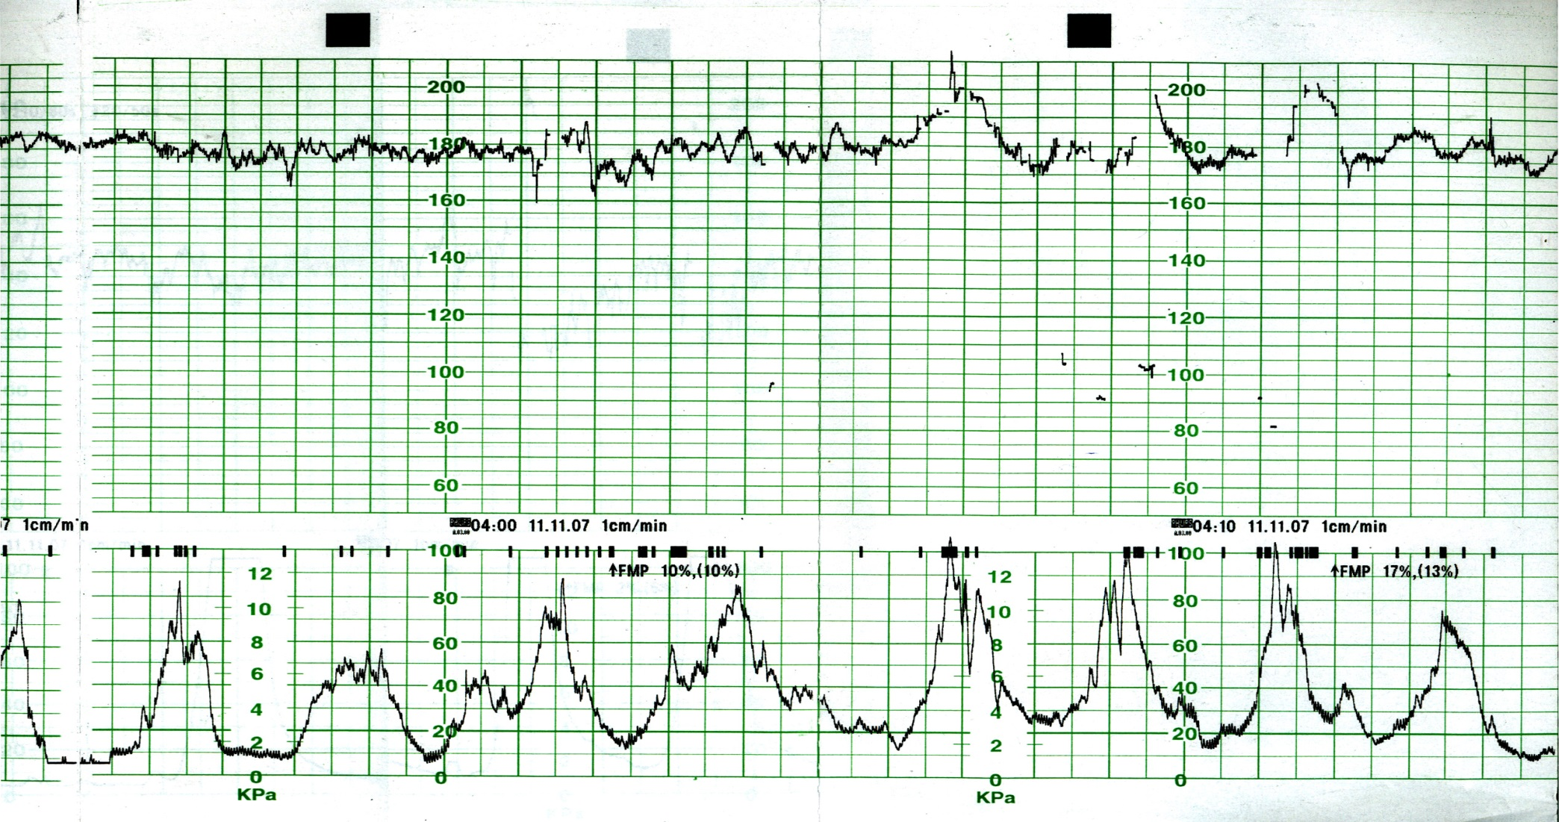
CTG 7
Notes:
Dữ kiện lâm sàng:
Thai phụ 31 tuổi, con so, thai 39 tuần, chuyển dạ sanh ngôi chỏm. Ối vỡ sớm giờ thứ 13 với biểu hiện sốt 39°C. Khám thấy CTC mở 3 cm, xoá 60%, ngôi chỏm cao. Ối vỡ hoàn toàn không rõ màu. CRP tăng. CTM thấy BC = 12.000.

Slide 10
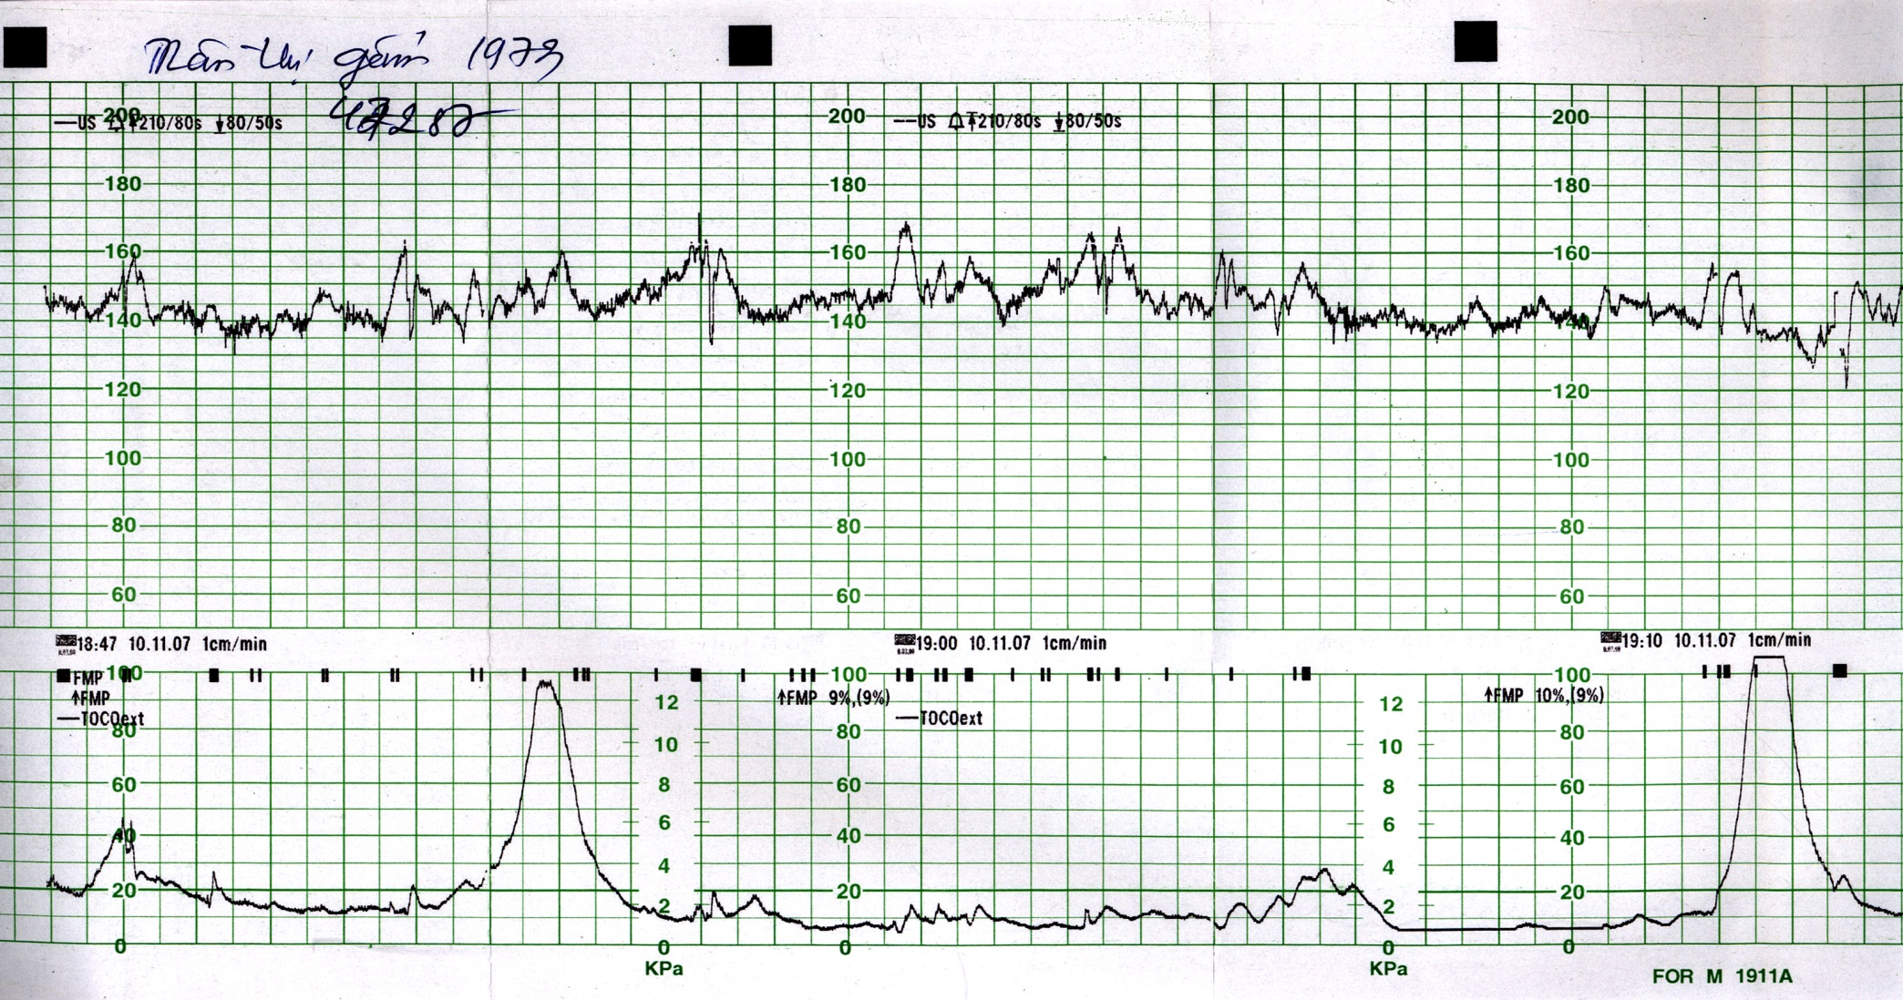
CTG 8
Notes:
Dữ kiện lâm sàng:
Thai phụ 35 tuổi, PARA 1001, thai 41 tuần vô kinh, được xác định bằng các dữ kiện lâm sàng cần thiết. Nhập viện vì thai quá ngày dự sanh. Siêu âm cho thấy các số đo sinh trắc nằm ở bách phân vị thứ 50. AFI = 8 cm. Đây là CTG được thực hiện ở thời điểm nhập viện vào khoa sản bệnh.

Slide 11
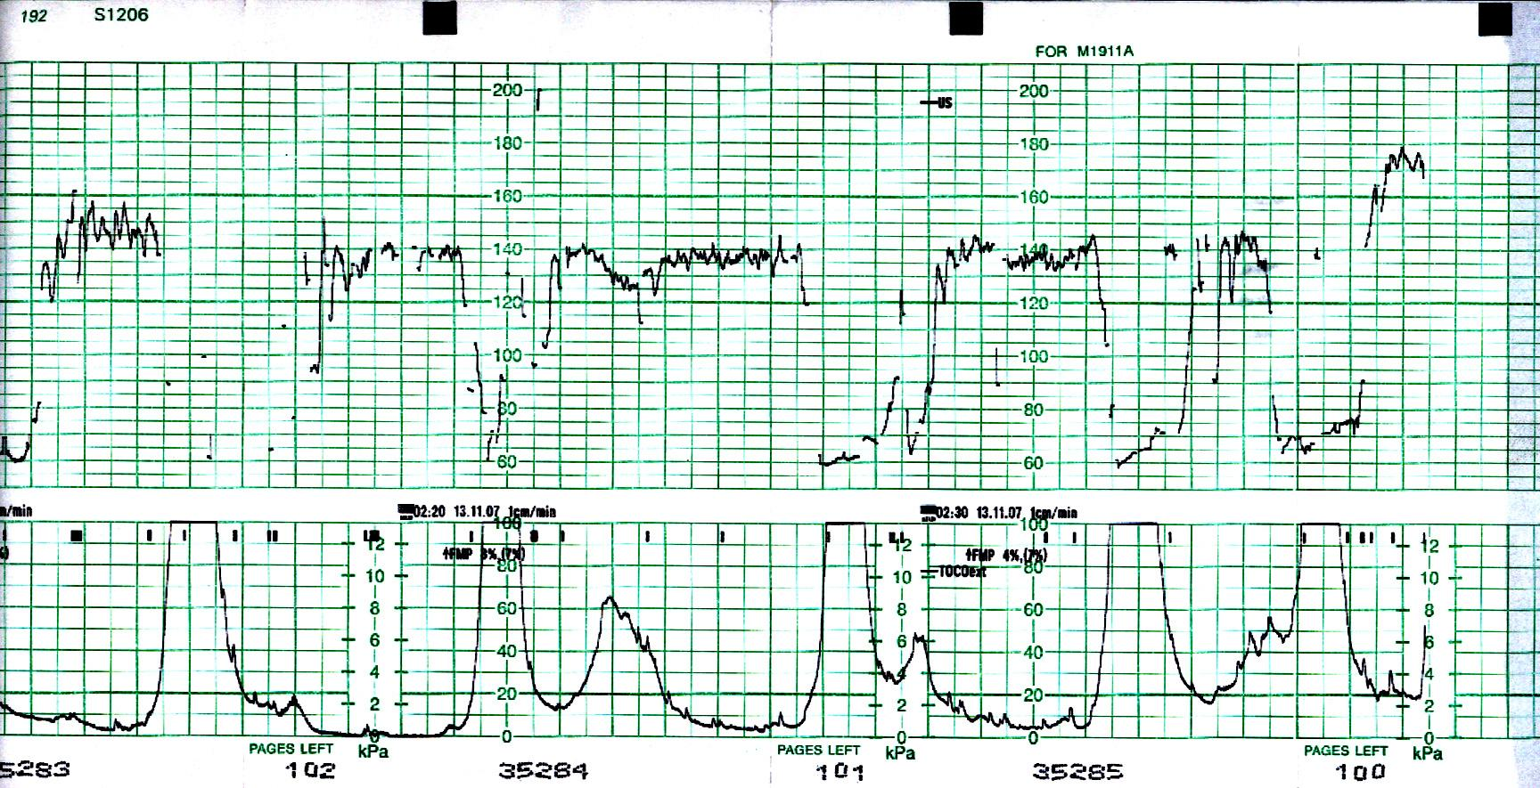
CTG 9
Notes:
Dữ kiện lâm sàng:
Thai phụ 30 tuổi, con so, thai 39 tuần vô kinh, chuyển dạ sanh ngôi chỏm. Thai kỳ và chuyển dạ không có vấn đề bất thường, ngoại trừ một AFI đo được trong một siêu âm trước đó 2 ngày là 18-20 cm. Hiện tại cổ tử cung mở 5 cm, ngôi chỏm vị trí -2 / -1. Ối vừa vỡ tự nhiên khoảng 10 phút, nước ối màu trắng đục. Trước đó CTG hoàn toàn bình thường. Trọng lượng thai ước tính khoảng 3900 gram.

Slide 12
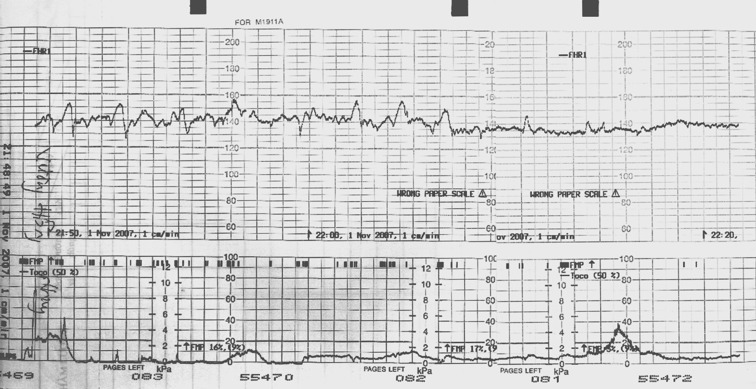
CTG 10
Notes:
Dữ kiện lâm sàng:
Thai phụ 28 tuổi, PARA 0000, thai 41 tuần vô kinh, được xác định bằng các dữ kiện lâm sàng cần thiết. Nhập viện vì thai quá ngày dự sanh. Siêu âm cho thấy các số đo sinh trắc nằm ở bách phân vị thứ 50. AFI = 8 cm. Đây là Non-stresstest được thực hiện ở thời điểm nhập viện vào khoa sản bệnh.

Slide 13
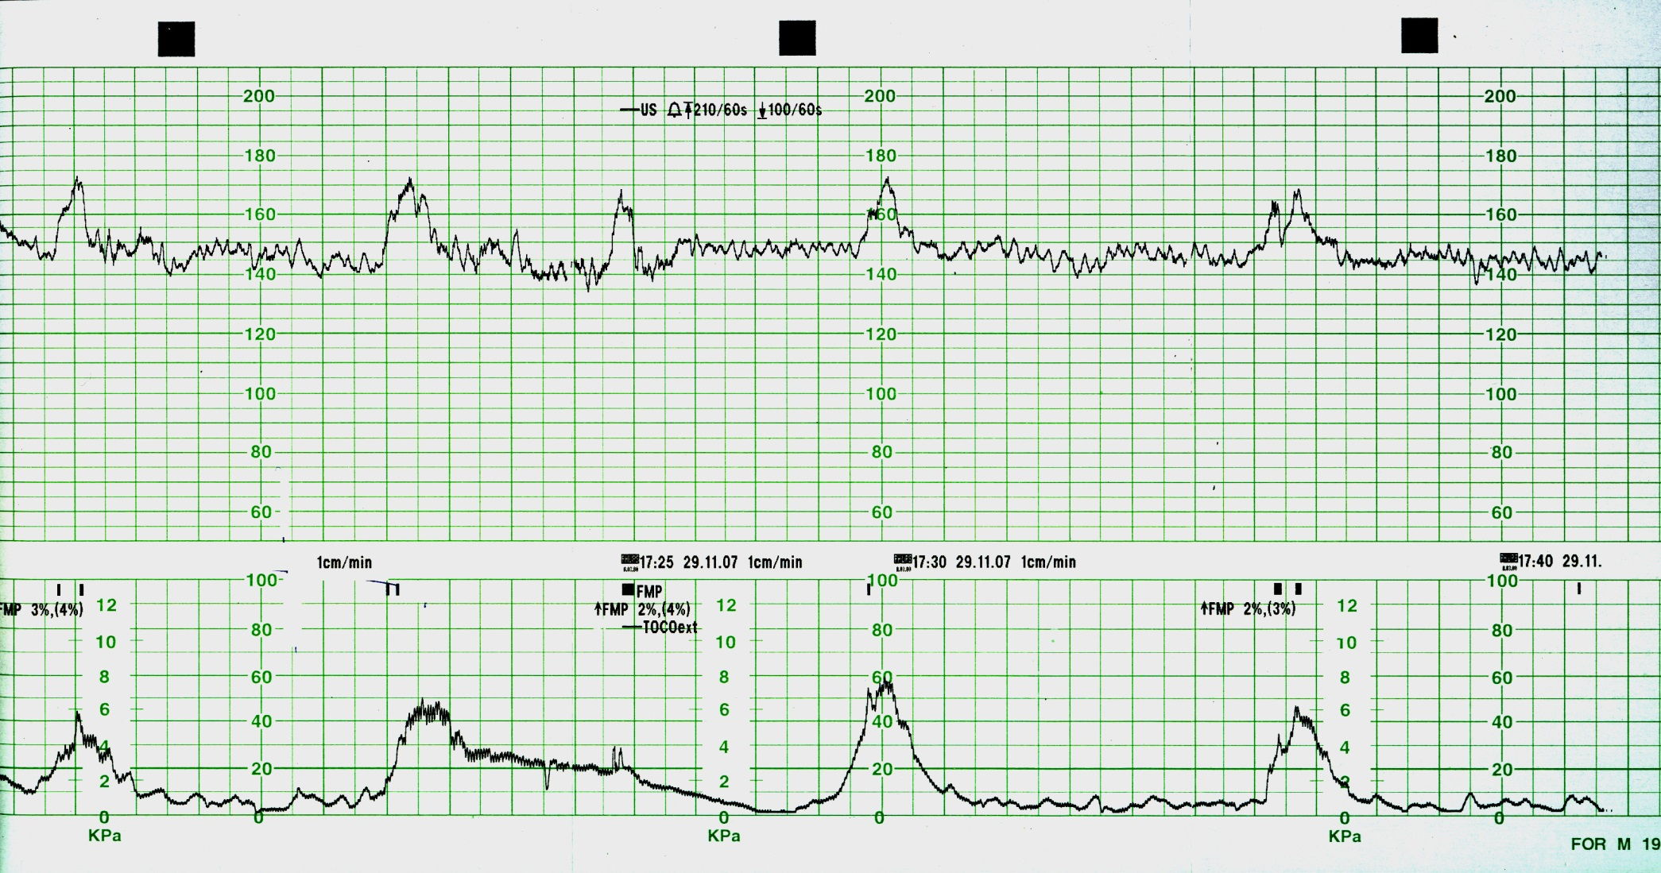
CTG 11
Notes:
Dữ kiện lâm sàng:
Thai phụ 32 tuổi, con so, thai 38 tuần, chuyển dạ sanh ngôi chỏm. Thai kỳ diễn tiến bình thường. Chuyển dạ diễn tiến bình thường. Hiện tại cổ tử cung mở 3 cm, xoá 70%, ối phồng, ngôi chỏm vị trí -1.

Slide 14
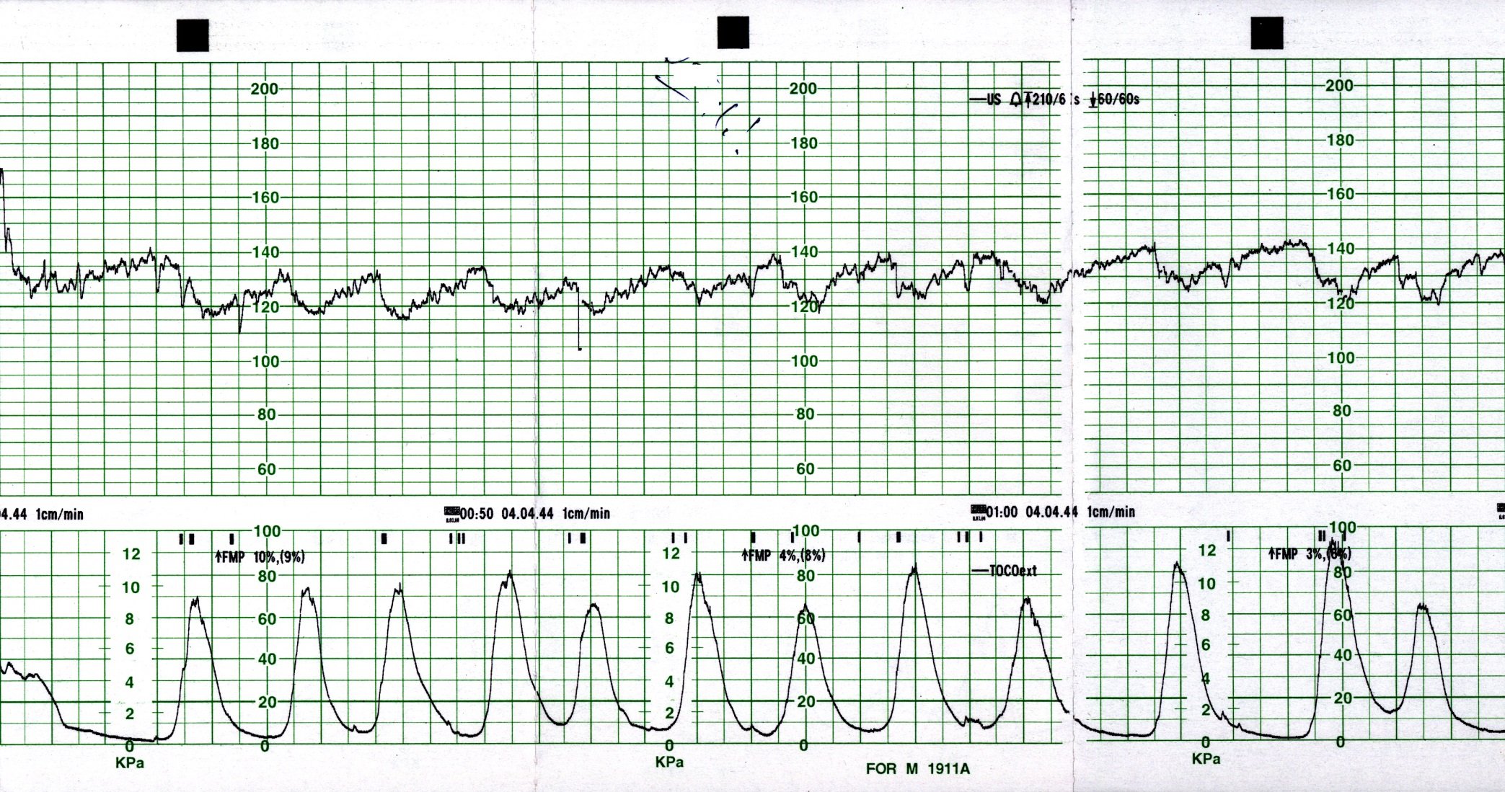
CTG 12
Notes:
Dữ kiện lâm sàng:
Thai phụ 32 tuổi, con so, thai 38 tuần, chuyển dạ sanh ngôi chỏm. Thai kỳ diễn tiến bình thường. Chuyển dạ diễn tiến bình thường. Hiện tại cổ tử cung mở 8 cm, ối vỡ, ngôi chỏm vị trí +1.

Slide 15
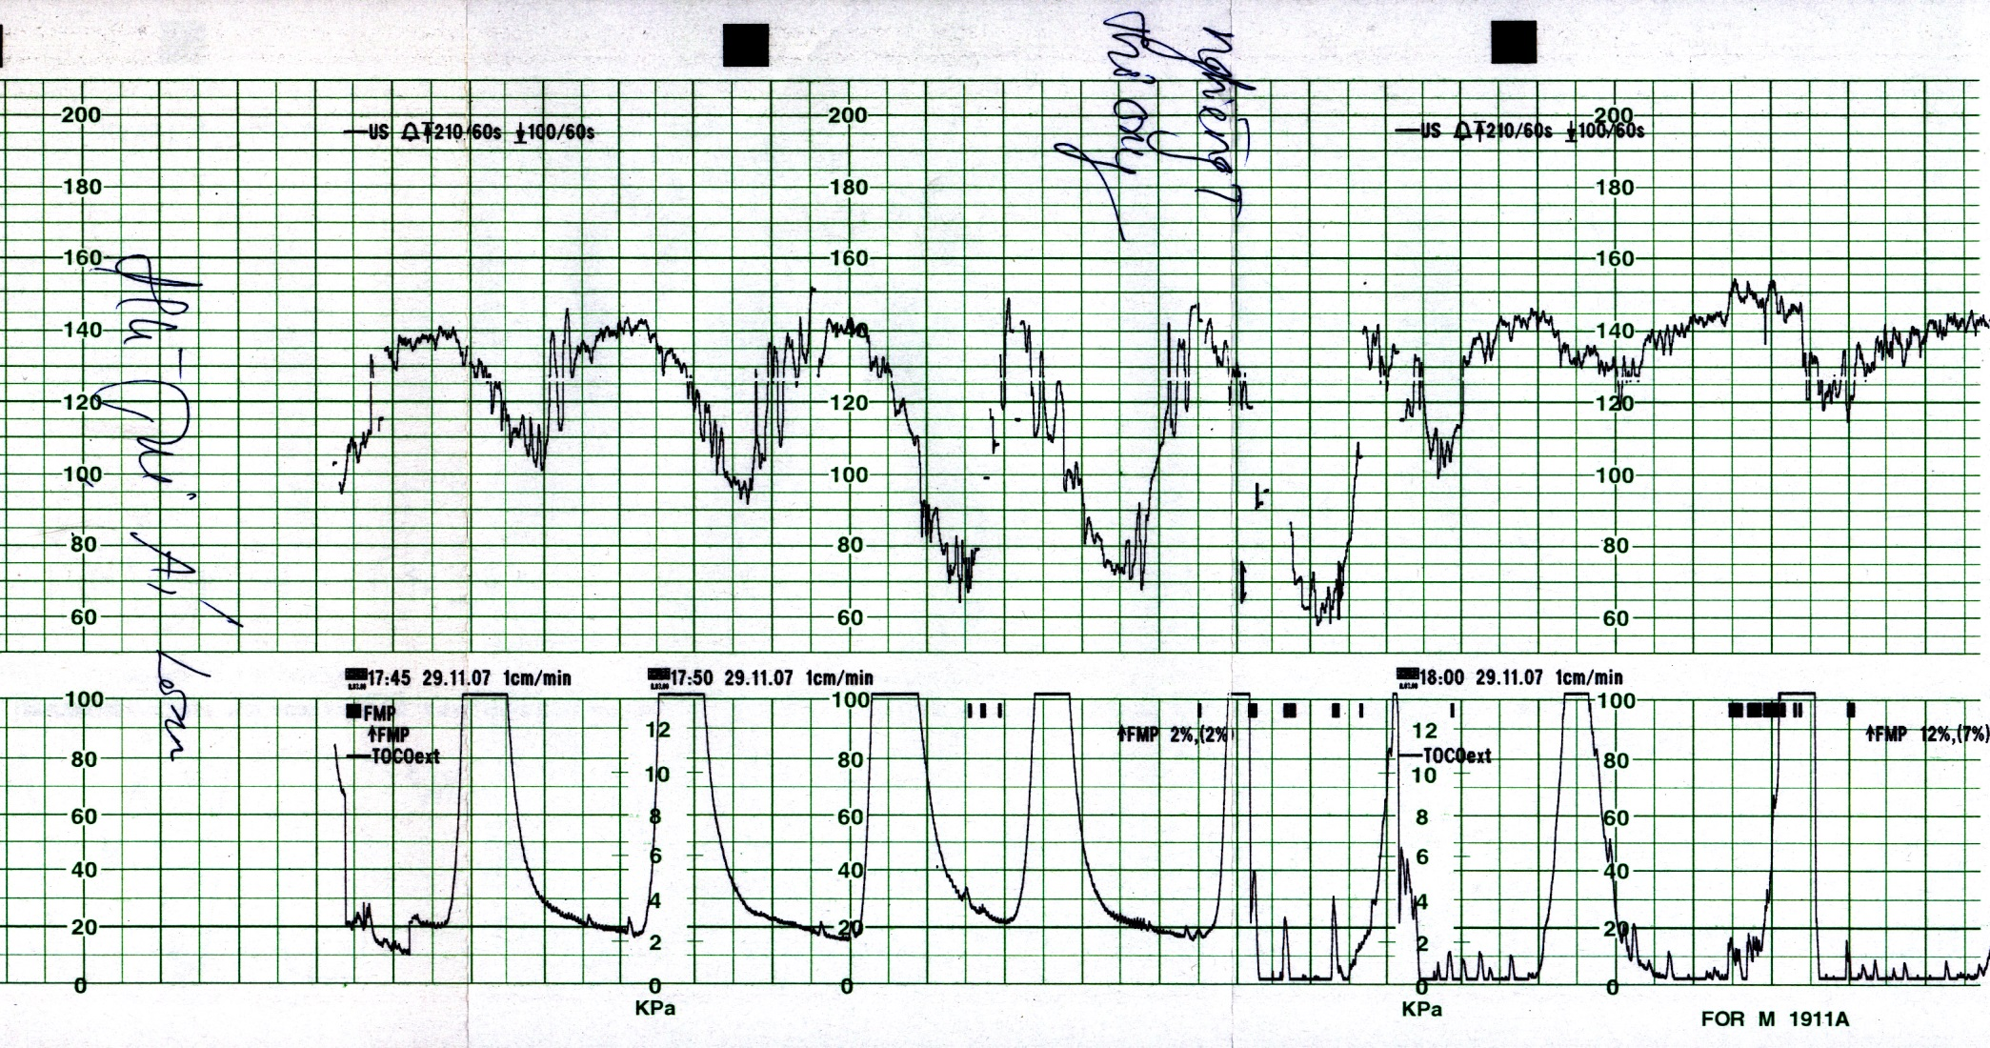
CTG 13
Notes:
Dữ kiện lâm sàng:
Thai phụ 32 tuổi, con so, thai 38 tuần, chuyển dạ sanh ngôi chỏm. Thai kỳ diễn tiến bình thường. Chuyển dạ diễn tiến bình thường. Hiện tại cổ tử cung mở 8 cm, ối vỡ, ngôi chỏm vị trí +1.
Trong cơn co ngôi xuống sâu đến vị trí +1.

Slide 16
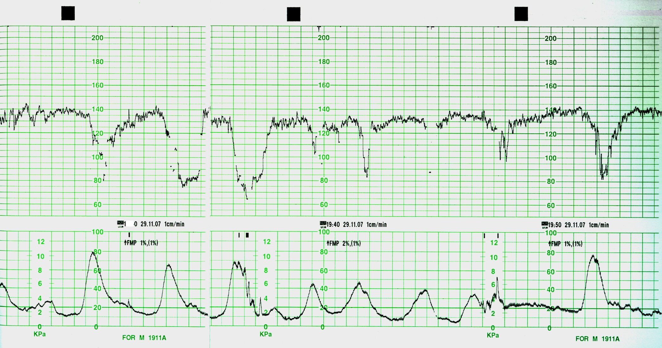
CTG 14
Notes:
Dữ kiện lâm sàng:
Thai phụ 27 tuổi, con so, thai 39 tuần vô kinh, nhập viện vì chuyển dạ sanh ngôi chỏm. Siêu âm cho thấy có AFI = 5 cm. Sinh trắc học cho thấy các số đo tương ứng với bách phân vị thứ 3rd. Cổ tử cung hiện mở 5 cm, xoá mỏng. Đầu ối dẹt trong cơn co.

Slide 17
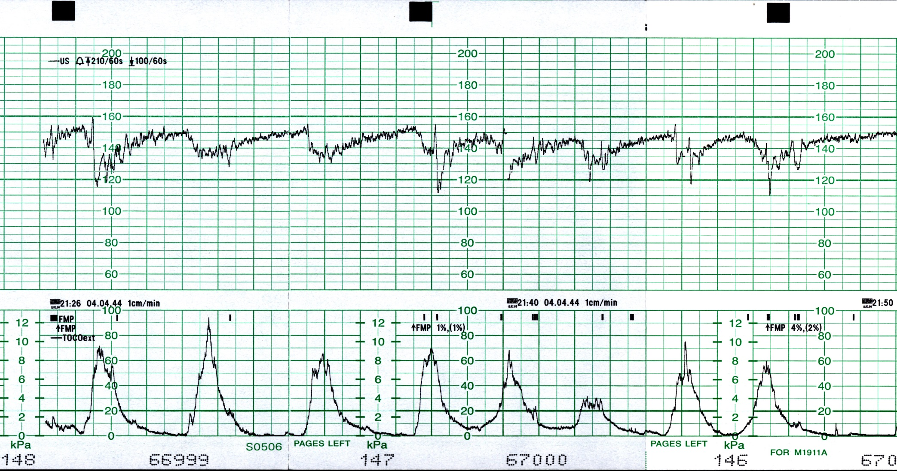
CTG 15
Notes:
Dữ kiện lâm sàng:
Thai phụ 32 tuổi, con so, thai 38 tuần, chuyển dạ sanh ngôi chỏm. Thai kỳ diễn tiến bình thường. Chuyển dạ diễn tiến bình thường. Hiện tại cổ tử cung mở trọn, ối vỡ, ngôi chỏm vị trí +1/+2.

Slide 18
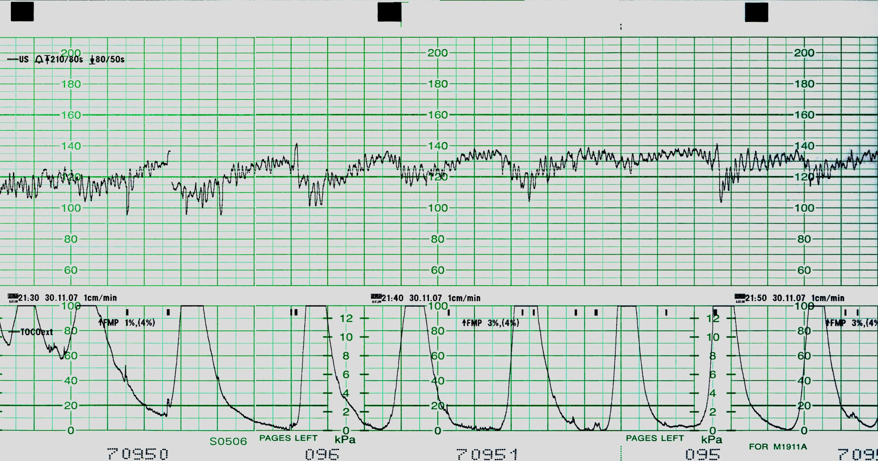
CTG 16
Notes:
Dữ kiện lâm sàng:
Thai phụ 33 tuổi, con so, thai 40 tuần, chuyển dạ sanh ngôi chỏm. Thai kỳ diễn tiến bình thường. Partograph ghi nhận biểu đồ chuyển Phải. Hiện tại cổ tử cung mở 6 cm, xoá mỏng. Ối vỡ, nước ối trắng đục, ít. Ngôi chỏm vị trí -1, uốn khuôn dài với bướu huyết thanh.

Slide 19
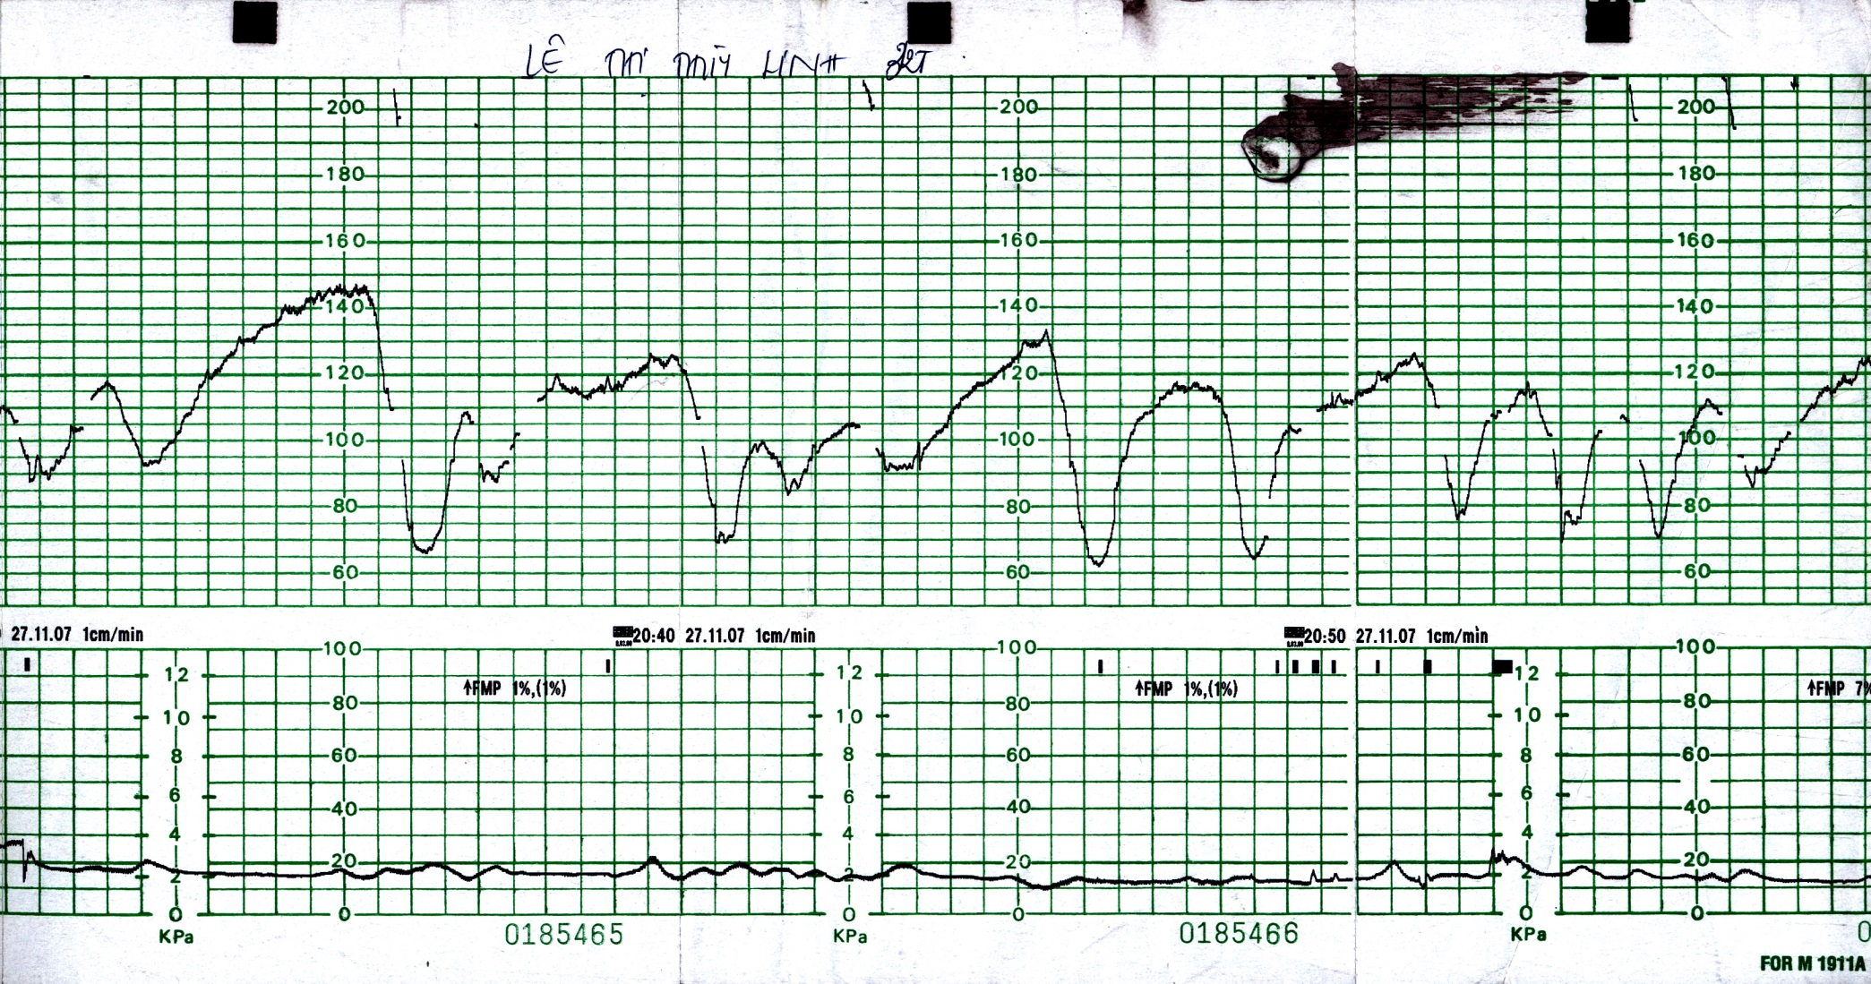
CTG 17
Notes:
Dữ kiện lâm sàng:
Thai phụ 42 tuổi, PARA 2002, thai 30 tuần vô kinh, nhập viện vì Tiền sản giật nặng, có chiều hướng đi vào hội chứng HELLP. Tình trạng TSG hiện vẫn không ổn định. CTG ghi khi tình trạng huyết áp vẫn còn rất dao động. Siêu âm cho thấy các số đo sinh trắc nằm dưới bách phân vị thứ 3rd. AFI = 1 cm.

Slide 20
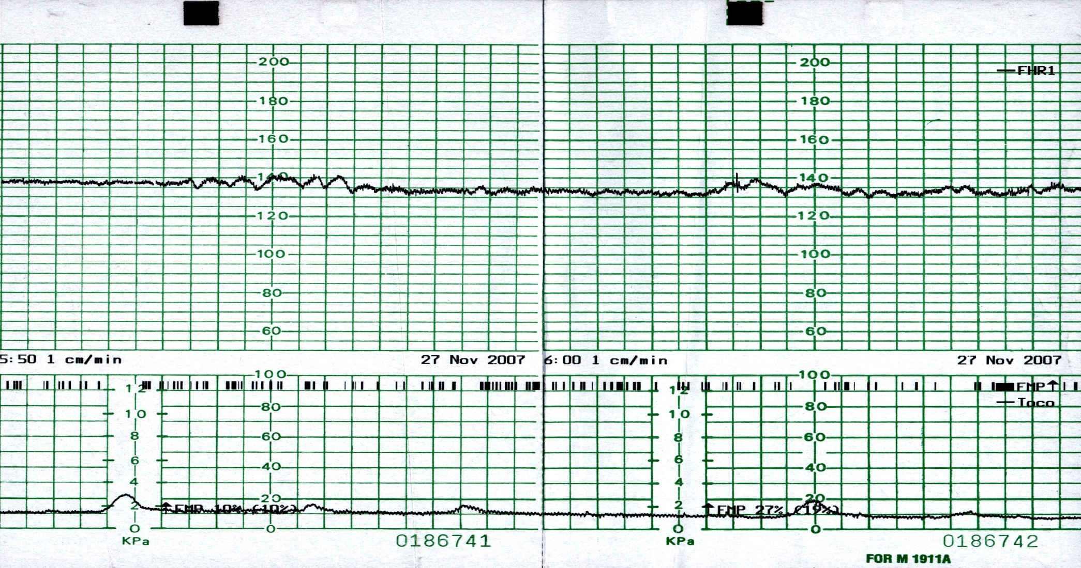
CTG 18
Notes:
Dữ kiện lâm sàng:
Đây là biểu dẫn trước đó của CTG 17. Thời điểm bệnh nhân vừa nhập viện.

Slide 21
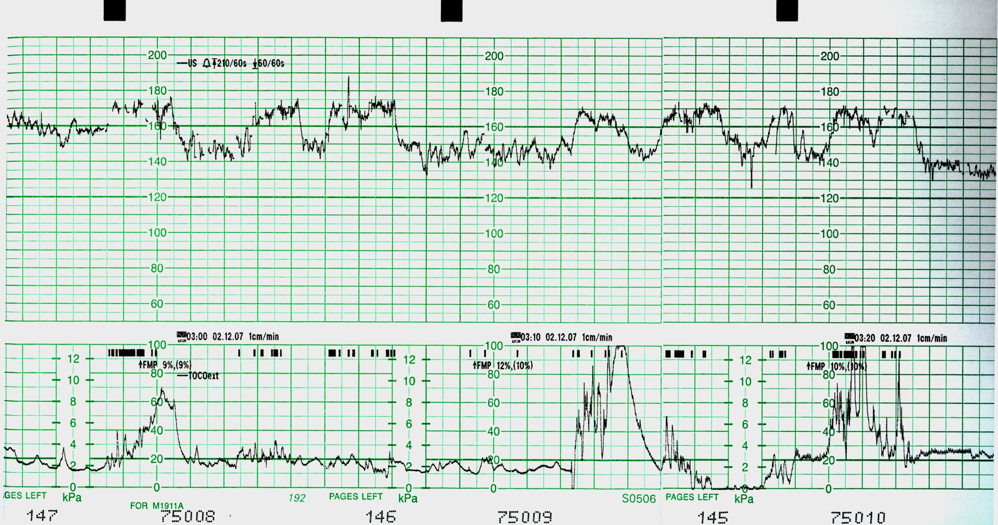
CTG 19
Notes:
Thai phụ 25 tuổi, con so, thai 40 tuần vô kinh, chuyển dạ sanh ngôi chỏm. Thai kỳ diễn tiến bình thường. Chuyển dạ diễn tiến bình thường. CTG ghi khi cổ tử cung mở 3 cm, xoá mỏng, ngôi đầu cao, ối đã vỡ, nước ối trắng đục.

Slide 22
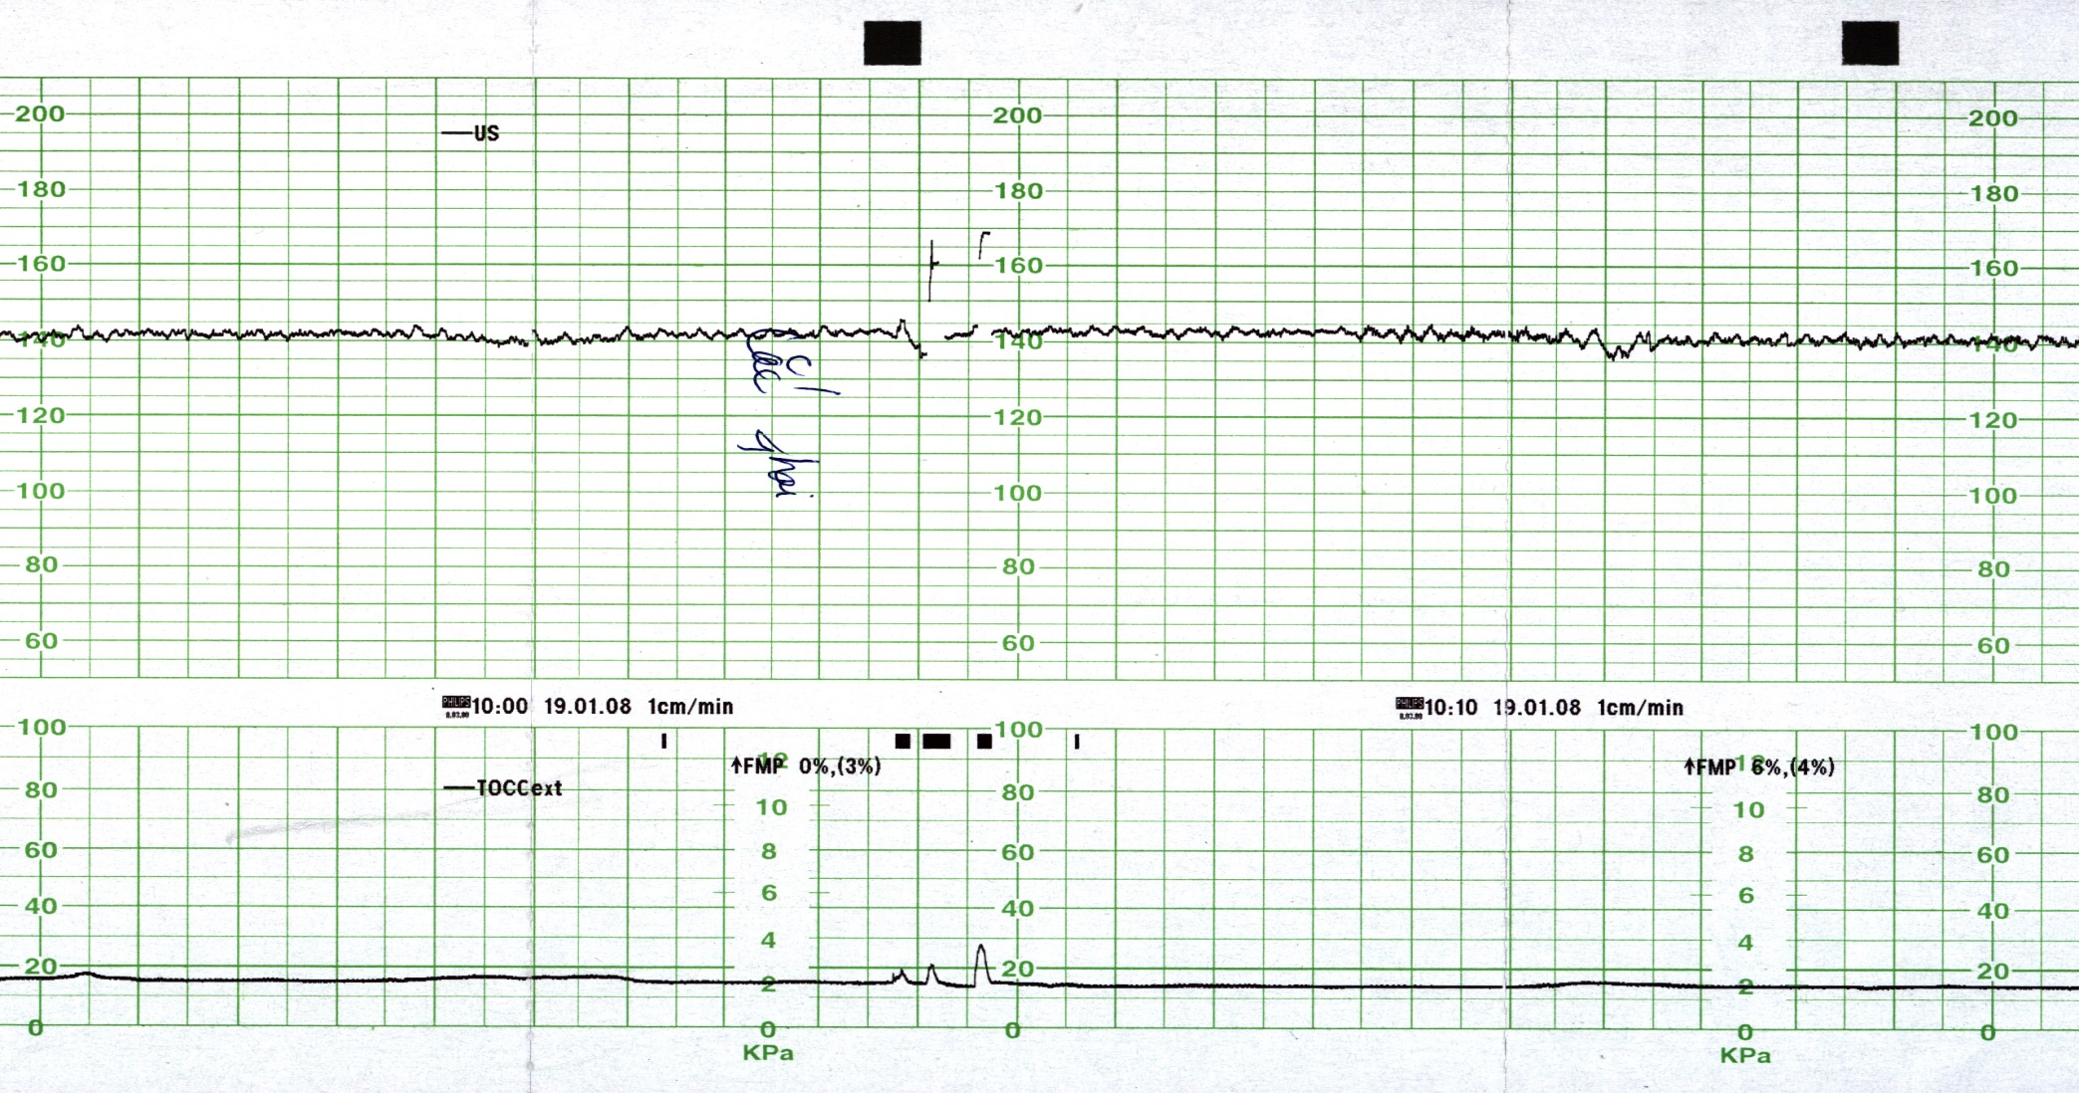
CTG 20
Notes:
Dữ kiện lâm sàng:
Thai phụ 24 tuổi, thai 33.5 tuần vô kinh, cao huyết áp mạn nặng lên do thai. BCTC 23 cm. Siêu âm BPD=75mm, FL=54mm, nhau độ I. AFI=4cm. Tiền sản giật ghép trên cao huyết áp. Đang dùng Sulfate magnesium. Chưa chuyển dạ. CTG ghi 30 phút sau khi bắt đầu MgSO₄.

Slide 23
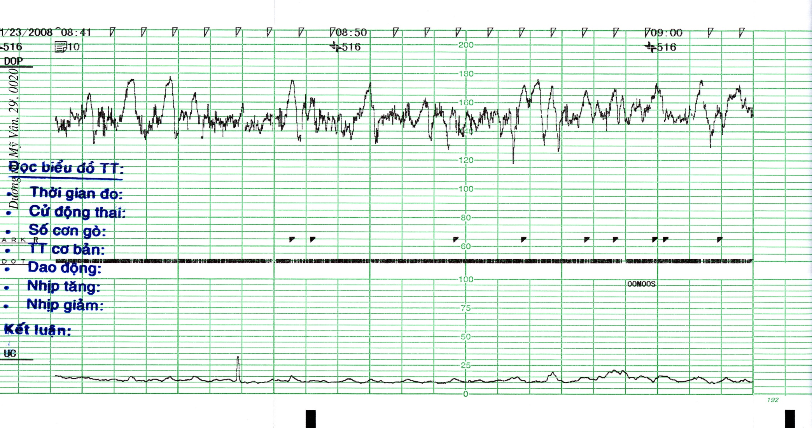
CTG 21
Notes:
Dữ kiện lâm sàng:
Thai phụ 29 tuổi, 0020, thai 35 tuần, nhập viện vì thiểu ối (AFI=5 cm), Biometry: BPD<10th percentile, HC, TAD, AC, FL # 50th percentile. Velocimetry Doppler UA/MCA <1.

Slide 24
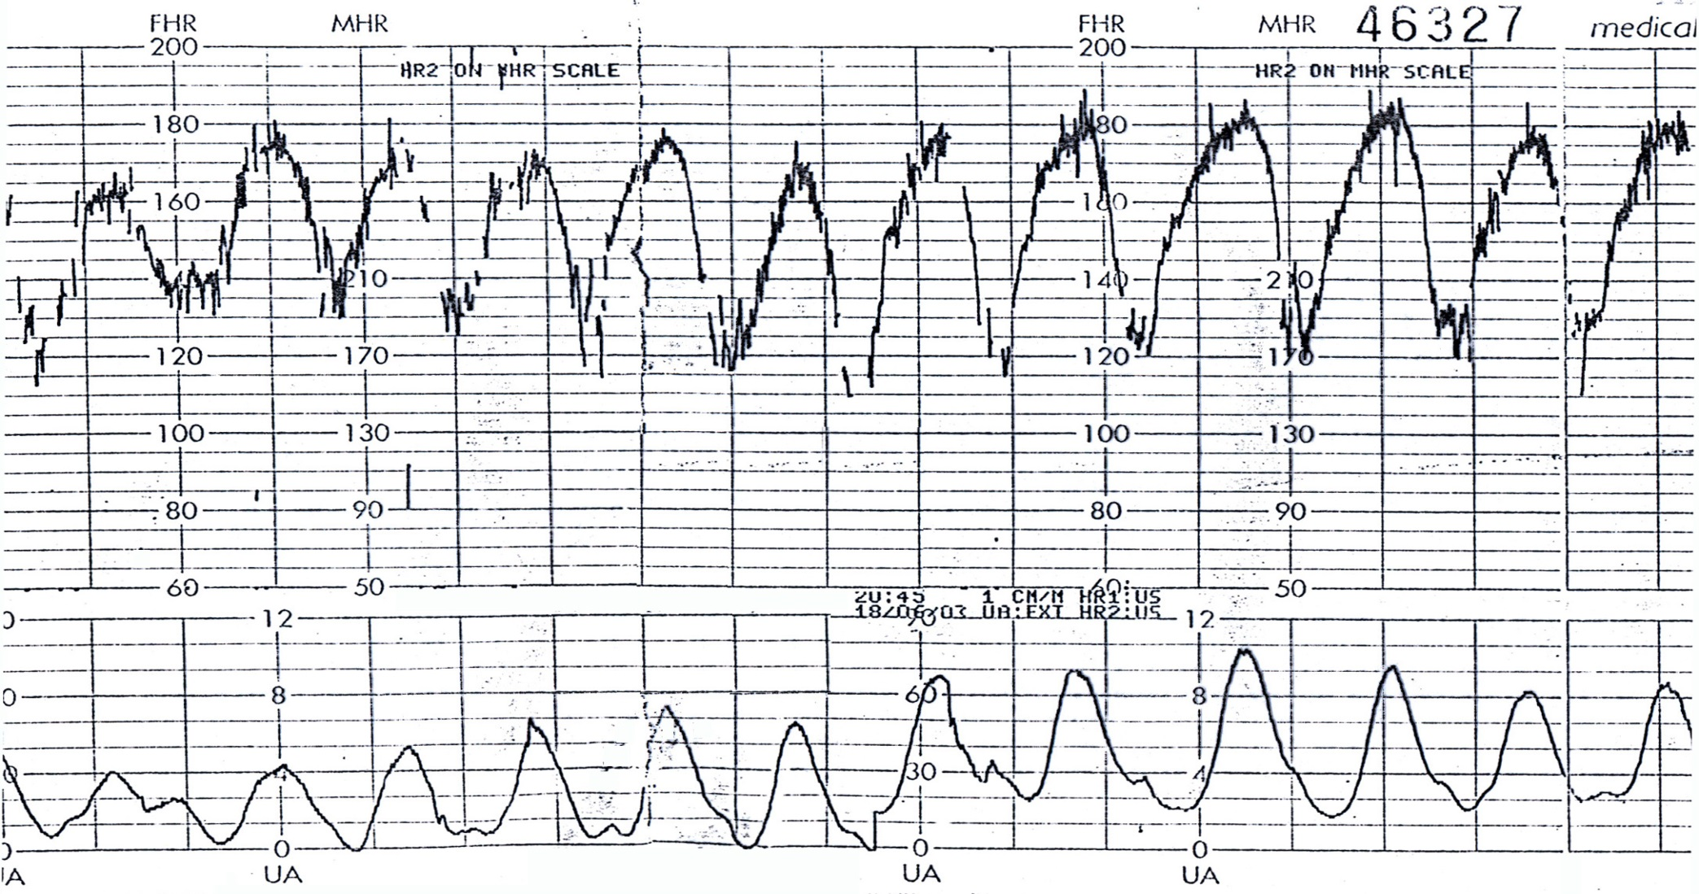
CTG 22
Notes:
Dữ kiện lâm sàng:
Thai phụ 29 tuổi, 2002, nhập viện vì thai ra huyết.
Khám: BCTC 33 cm, CTC 1 cm, ra huyết âm đạo đỏ sậm và đau bụng nhiều.

Slide 25
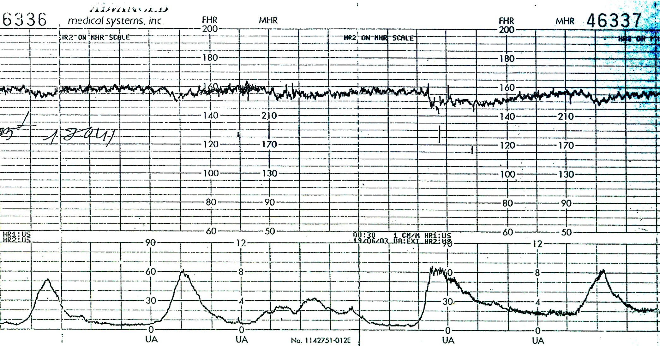
CTG 23
Notes:
Dữ kiện lâm sàng:
Thai phụ 25 tuổi, con so, chuyển dạ sanh. Thai 39 tuần vô kinh. Cổ tử cung 3 cm. Nước ối lẫn phân su.

Slide 26
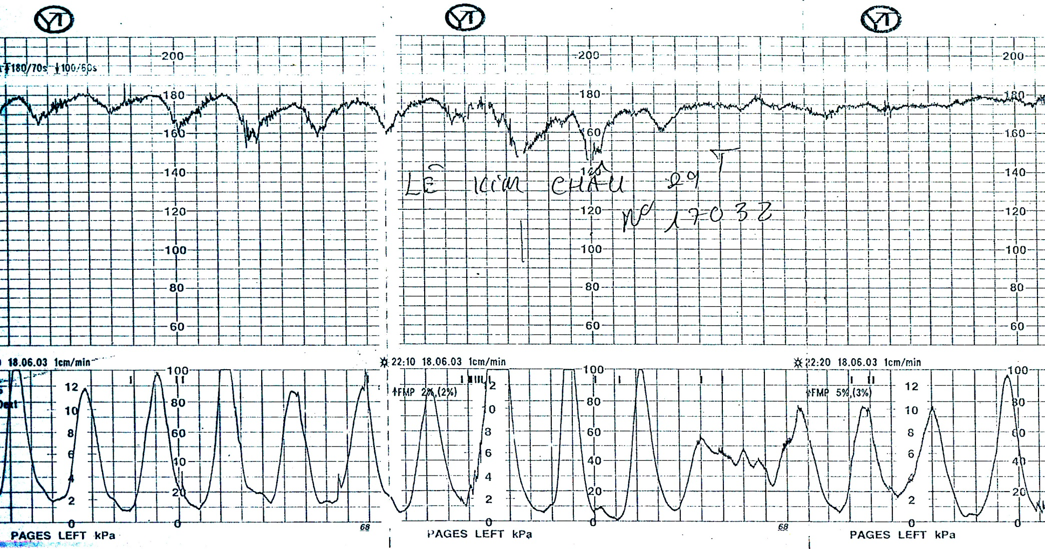
CTG 24
Notes:
Dữ kiện lâm sàng:
Thai phụ 29 tuổi, 2002, nhập viện vì thai ra huyết.
Khám: BCTC 33 cm, CTC 1 cm, ra huyết âm đạo đỏ sậm và đau bụng nhiều.

Slide 27
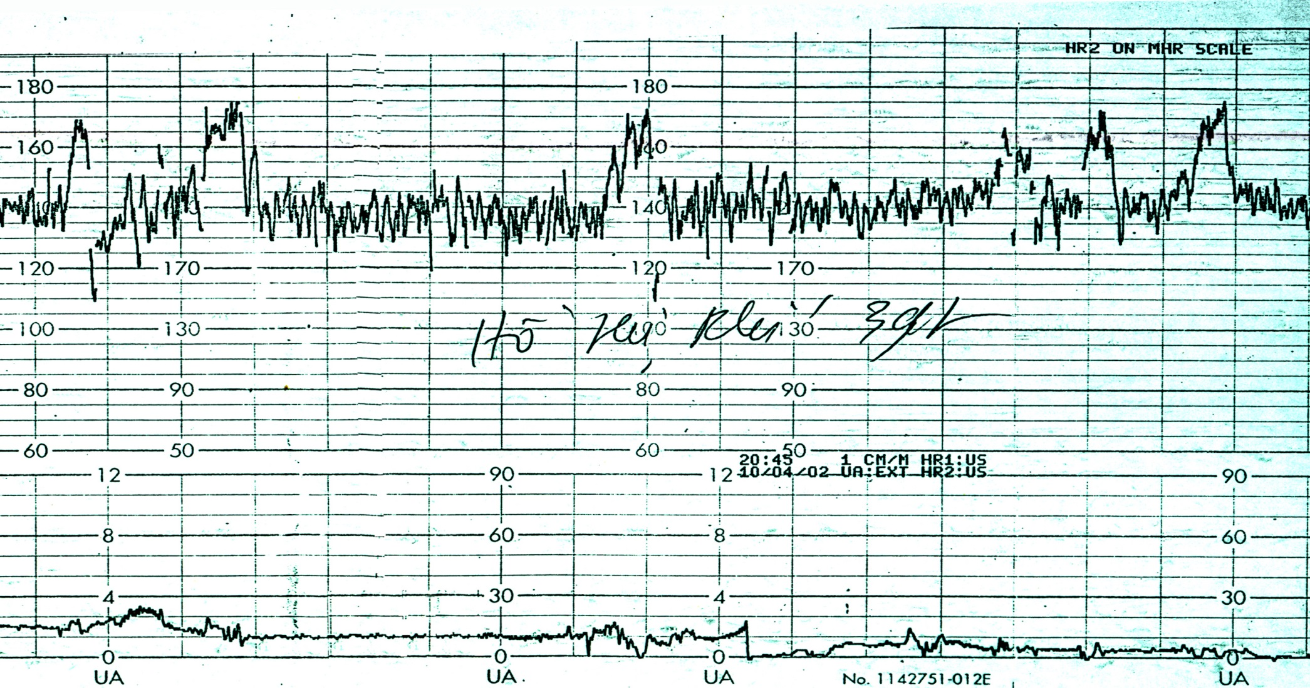
CTG 25
Notes:
Dữ kiện lâm sàng:
Thai phụ 39 tuổi, 2002,nhập viện vì thai 40 tuần, ra huyết.

Slide 28
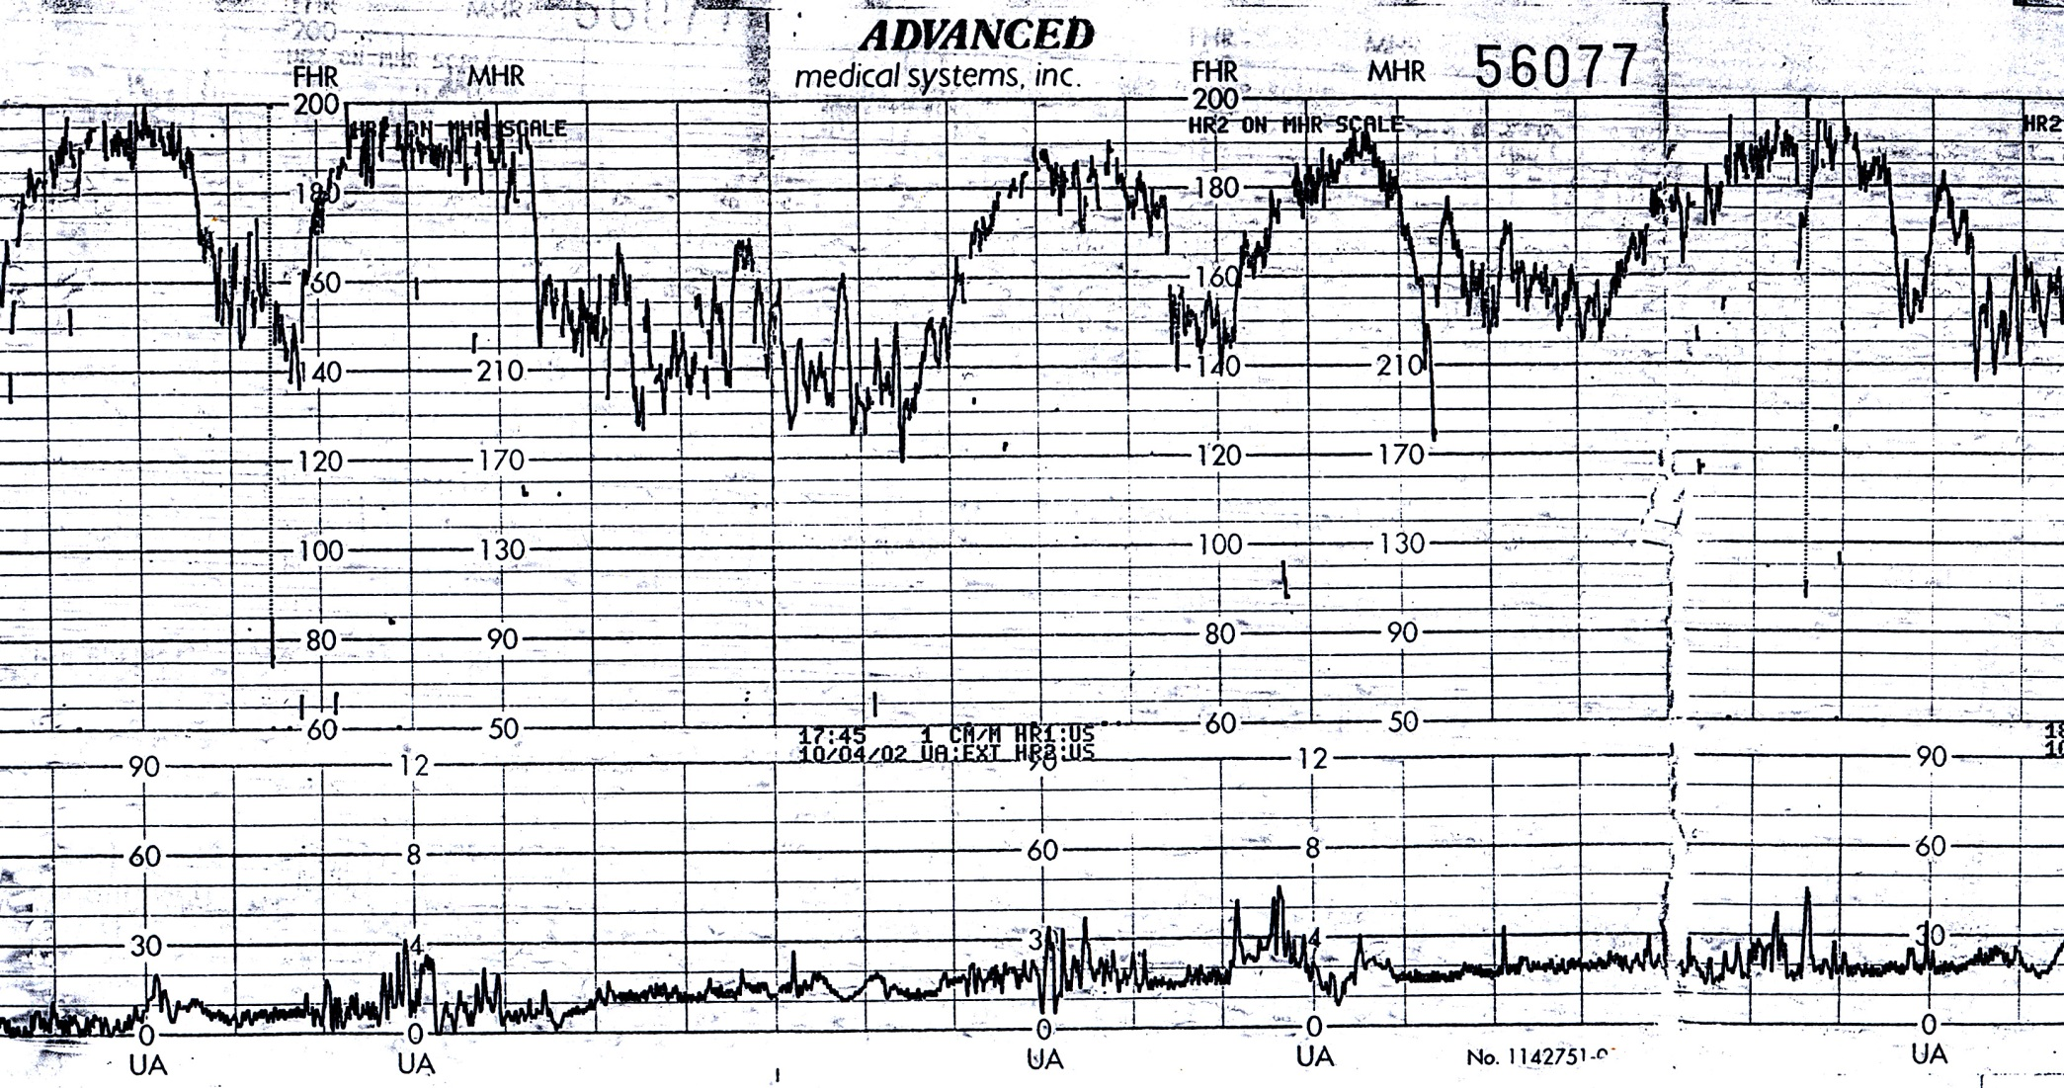
CTG 26
Notes:
Dữ kiện lâm sàng:
Thai phụ 39 tuổi, 2002,nhập viện vì thai 40 tuần, ra huyết.
Cùng trường hợp ở CTG 25 nhưng được ghi trước CTG 25 3 giờ.

Slide 29
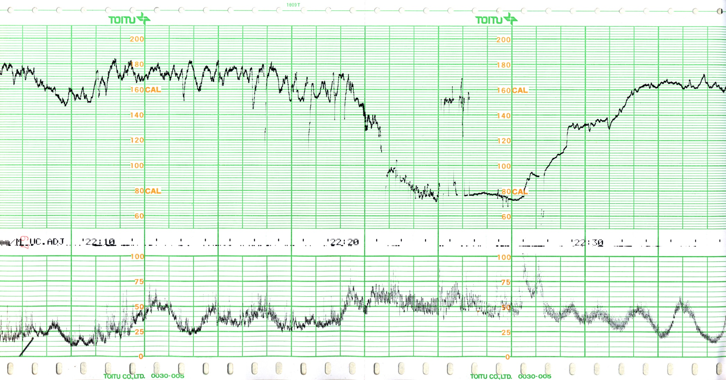
CTG 27
Notes:
Dữ kiện lâm sàng:
Thai phụ 30 tuổi, con so. Chuyển dạ sanh thai 40 tuần. Cổ tử cung 2 cm, ối vỡ, ngôi đầu cao. Tăng co oxytocin vì ối vỡ.

Slide 30
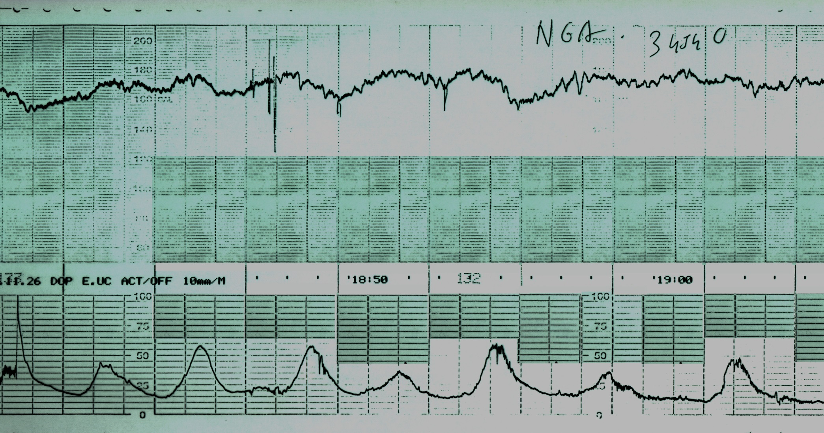
CTG 28
Notes:
Dữ kiện lâm sàng:
Thai phụ 28 tuổi, con so, thai 40 tuần vô kinh. Chuyển dạ sanh. Ối vỡ không ghi nhận được màu nước ối. Cổ tử cung 4 cm, đầu cao.

Slide 31
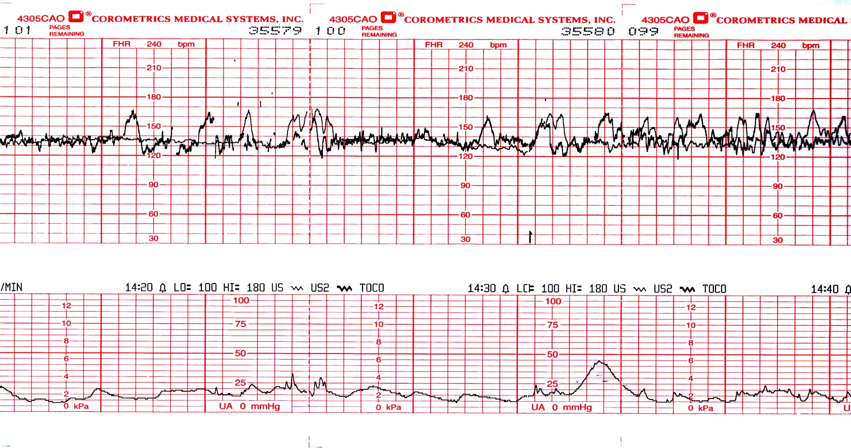
CTG 29
Notes:
Dữ kiện lâm sàng:
Thai phụ 35 tuổi, Thai 37 tuần. Admission test.

Slide 32
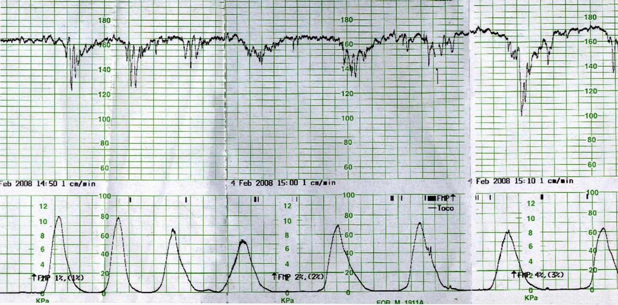
CTG 30
Notes:
Dữ kiện lâm sàng:
Thai phụ 26 tuổi, con so, thai 33 tuần vô kinh. Nhập viện vì tiền sản giật năng, hội chứng HELLP. Chấm dứt thai kỳ vì hội chứng HELLP.
CTG ghi khi khởi phát chuyển dạ với Prostaglandin.

Slide 33
CTG 1
Cơn co tử cung |  |  | Tần số |  | 0 |  | Co : Nghỉ
 |  |  | Cường độ |  |  |  | TLCB | 0 mmHg
Tim thai căn bản |  | 135-140 nh/ph
Dao động nội tại |  | 5-10 nhịp/ph
Nhịp tăng | Tần xuất |  |  | 8 lần/25 ph |  |  | Biên độ | 15-30 nh/ph
Nhịp giảm | Định danh |  |  | Giảm bất định
 | Tần xuất |  |  | 2 lần/25 ph |  |  | Biên độ | 15-20nh/ph
 | T hồi phục |  |  | 10 sec |  |  | Khác
Kết luận băng ghi CTG
Biểu đồ ghi Non-stresstest có đáp ứng. Băng ghi đúng chuẩn.
Notes:
Non-stress test là một trắc nghiệm nhằm lượng giá sức khoẻ thai. Mục tiêu của test là nhằm trả lời cho câu hỏi: “Liệu thai nhi có khoẻ không”, với một độ nhạy cảm (Sensitivity) rất cao.
Non-stress test không phải là một test chẩn đoán. Trắc nghiệm này không thể dùng để đặt câu hỏi: “Liệu thai nhi có bị suy không”.
Hệ quả là Non-stress test không thể cung cấp câu trả lời “Thai nhi đang bị đe doạ”. Non-stress test chỉ có thể trả lời khẳng định: “Thai đang khoẻ” hoặc trả lời bác bỏ: “Test không chứng minh được rằng thai đang khoẻ” “Không thể xác định về tình trạng an toàn của bé”.
Tiêu chuẩn của một Non-stress test là:
Ghi sau bữa ăn
Ở tư thế Fowler
Ngoài chuyển dạ, không có cơn co tử cung
Có cử động thai, ít nhất 5 cử động thai trong thời gian 20 phút
Baseline trong giới hạn bình thường, không có Tachycardia cũng như không có Bradycardia
Variability bình thường
Không nhịp giảm
Có nhịp tăng kèm cử động thai

Slide 34
CTG 2
Cơn co tử cung |  |  | Tần số |  | 3/10ph |  | Co : Nghỉ |  | 1:2
 |  |  | Cường độ |  |  | 60-100 | TLCB | 20 mmHg
Tim thai căn bản |  | 150 nhịp/ph
Dao động nội tại |  | 5-10 nhịp/ph
Nhịp tăng | Tần xuất |  |  | 0 |  |  | Biên độ
Nhịp giảm | Định danh |  |  | Nhịp giảm muộn
 | Tần xuất |  |  |  |  |  | Biên độ | 30-50nh/ph
 | T hồi phục |  |  | >60 sec |  |  | Khác
Kết luận băng ghi CTG
CTG ghi trong chuyển dạ với nhịp giảm muộn. Suy TH TC-nhau.
Notes:
Nhịp giảm muộn được đặc trưng bởi tính chất xuất hiện muộn, với Nadir lệch pha chậm hơn so với đỉnh cơn co ≥ 15 sec, và thời gian phục hồi muộn so với thời điểm kết thúc của cơn co ≥ 15 sec.
Đây là nhịp giảm của suy thoái trao đổi tử cung-nhau. Tuy nhiên cần lưu ý độ chuyên biệt (Specificity) của nhịp giảm muộn không phải là cao, với một độ dương tính giả khá cao, khi đối chiếu với outcome là acidosis.
Trong trường hợp này, phối hợp với bệnh cảnh lâm sàng là nước ối vàng sệt và thai chậm tăng trưởng trong tử cung (IUGR), nên có thể nghĩ nhiều đến kết luận suy thai cấp trong chuyển dạ trên một nền suy thai trường diễn.

Slide 35
CTG 3
Cơn co tử cung |  |  | Tần số |  | 3/10ph |  | Co : Nghỉ |  | 1:1
 |  |  | Cường độ |  |  | 100 | TLCB | 10 mmHg
Tim thai căn bản |  | 130 nhịp/ph
Dao động nội tại |  | “giả hình sin”
Nhịp tăng | Tần xuất |  |  | 6 lần/20 ph |  |  | Biên độ | 20 nhịp/ph
Nhịp giảm | Định danh
 | Tần xuất |  |  |  |  |  | Biên độ
 | T hồi phục |  |  |  |  |  | Khác
Kết luận băng ghi CTG
CTG hình giả sin, với nhịp tăng. Không có biểu hiện đe dọa thai.
Notes:
Nhịp “giả hình sin” Là một biến động tim thai phổ biến trong chuyển dạ. Gần 30% số CTG ghi trong chuyển dạ có những đoạn mang biến động kiểu này. Về thực chất, đây chính là hiện gia tăng long-term variability. Biến động này không có ý nghĩa bệnh lý.

Slide 36
CTG 4
Cơn co tử cung |  |  | Tần số |  | 3/10ph |  | Co : Nghỉ |  | 1:3
 |  |  | Cường độ |  |  | 10-60 | TLCB | 0 mmHg
Tim thai căn bản |  | 120 nhịp/ph
Dao động nội tại |  | <5 nhịp/ph
Nhịp tăng | Tần xuất |  |  | 0 |  |  | Biên độ
Nhịp giảm | Định danh
 | Tần xuất |  |  |  |  |  | Biên độ
 | T hồi phục |  |  |  |  |  | Khác
Kết luận băng ghi CTG
CTG với dao động nội tại rất kém. (Bệnh nhân có dùng MgSO₄ )
Notes:
Biểu đồ CTG ghi nhận một tình trạng giảm dao động nội tại. Tình trạng này có thể liên quan đến thiếu oxy hành não, nhưng cũng có thể liên quan đến tác dụng của MgSO₄ trên nhịp tim thai. Hai hiện tượng này có ý nghĩa tiên lượng khác hẳn nhau. Để kết luận, cần thiết phải căn cứ vào các CTG ghi trước khi dùng thuốc cũng như bệnh cảnh lâm sàng.

Slide 37
CTG 5
Cơn co tử cung |  |  | Tần số |  |  |  | Co : Nghỉ
 |  |  | Cường độ |  |  |  | TLCB | 5 mmHg
Tim thai căn bản |  | 160 nhịp/ph
Dao động nội tại |  | 10-15 nh/ph
Nhịp tăng | Tần xuất |  |  | 0 |  |  | Biên độ
Nhịp giảm | Định danh |  |  | Giảm bất định
 | Tần xuất |  |  | 6 lần / 25 ph |  |  | Biên độ | 20 nhịp/ph
 | T hồi phục |  |  | 15 sec |  |  | Khác
Kết luận băng ghi CTG
CTG ghi ngoài chuyển dạ với nhịp giảm bất định kiểu trương lực
Dây Rốn Quấn Cổ.
Notes:
Trên biểu đồ CTG ghi nhận rất nhiều cử động thai, và các cử động thai đều đi kèm với nhịp giảm. Các nhịp giảm trên CTG này rất đa dạng, nhưng có đặc tính chung là ngắn, nhọn và liên quan với cử động thai. Đây là các nhịp giảm do trương lực (co kéo) trên cuống rốn. Nguyên nhân có thể là do dây rốn quấn cổ. Trong trường hợp dây rốn quấn cổ, mỗi cử động thai làm căng kéo dây rốn, làm giảm input về tĩnh mạch chủ dưới, từ đó làm thay đổi cardiac output trên quai chủ và xoang cảnh. Biến động này gây ra thoạt tiên một đáp ứng tăng nhịp đi trước tiên (shoulder). Tiếp sau đó là một biến động giảm xuất hiện do tăng áp suất trong động mạch rốn khi dây rốn bị căng nhiều. Nhịp giảm sẽ mất đi khi huyết áp động mạch trở về bình thường.

Slide 38
CTG 6
Cơn co tử cung |  |  | Tần số |  | 2/10ph |  | Co : Nghỉ |  | 2:4
 |  |  | Cường độ |  |  | 30-80 | TLCB | 5 mmHg
Tim thai căn bản |  | 170 nhịp/ph
Dao động nội tại |  | 10-15 nhịp/ph
Nhịp tăng | Tần xuất |  |  |  |  |  | Biên độ
Nhịp giảm | Định danh |  |  | Giảm muộn
 | Tần xuất |  |  | 3 lần / 25 ph |  |  | Biên độ | 30-70nh/ph
 | T hồi phục |  |  | 90 sec |  |  | Khác
Kết luận băng ghi CTG
Nhịp giảm muộn phù hợp với suy thai khi chưa vào chuyển dạ.
Notes:
Trong trường hợp này lưu ý nhịp giảm muộn có giá trị chẩn đoán cao do đi kèm theo một tình trạng ối lẫn phân su vàng sệt, chậm tăng trưởng trên lâm sàng. CTG là một phối hợp giữa Tachycardia và nhịp giảm muộn. Chẩn đoán suy thai có độ tin cậy rất cao trong trường hợp này.

Slide 39
CTG 7
Cơn co tử cung |  |  | Tần số |  | 4 /10ph |  | Co : Nghỉ |  | 1:1.5
 |  |  | Cường độ |  |  | 50-90 | TLCB | 20 mmHg
Tim thai căn bản |  | 180 nhịp/ph
Dao động nội tại |  | 10 nhịp/ph
Nhịp tăng | Tần xuất |  |  | 3 lần / 20 ph |  |  | Biên độ | 20-25 nh/ph
Nhịp giảm | Định danh
 | Tần xuất |  |  |  |  |  | Biên độ
 | T hồi phục |  |  |  |  |  | Khác
Kết luận băng ghi CTG
Trị số tim thai căn bản nhanh kèm nhịp tăng, không nhịp giảm.
Sốt.
Notes:
Tình trạng Tachycardia phù hợp với tình trạng sốt của thai phụ. Nhớ rằng mỗi 1°C gia tăng thể nhiệt sẽ làm tăng Baseline lên khoảng 10 nhịp/ph. Đây là một tình trạng Tachycardia đơn độc, không kèm nhịp giảm, vẫn có nhịp tăng, nên không có ý nghĩa suy thai, dù rằng đã có thể có nhiễm trùng ối.

Slide 40
CTG 8
Cơn co tử cung |  |  | Tần số |  | <1/10ph |  | Co : Nghỉ |  | 1:20
 |  |  | Cường độ |  |  | 100 | TLCB | 5 mmHg
Tim thai căn bản |  | 140 nhịp/ph
Dao động nội tại |  | 5-10 nhịp/ph
Nhịp tăng | Tần xuất |  |  | 11 lần / 25 ph |  |  | Biên độ | 15 nhịp/ph
Nhịp giảm | Định danh
 | Tần xuất |  |  |  |  |  | Biên độ
 | T hồi phục |  |  |  |  |  | Khác
Kết luận băng ghi CTG
Biểu đồ ghi Non-stresstest có đáp ứng. Băng ghi đúng chuẩn.
Notes:
Đây được xem là Admission test cho thai phụ, có giá trị sàng lọc gần như NST. Khác biệt duy nhất của nó với NST là cơn co tử cung. Trong khi thực hiện Non-stress test, một trong những điều kiện cần thiết phải thoả trước khi đánh giá là vắng mặt của cơn co tử cung, nhằm loại trừ khả năng ảnh hưởng của cơn co tử cung lên outcome của Non-stress test.

Slide 41
CTG 9
Cơn co tử cung |  |  | Tần số |  | 3/10ph |  | Co : Nghỉ |  | 1:3
 |  |  | Cường độ |  |  | >100 | TLCB | 5 mmHg
Tim thai căn bản |  | 140nhịp/ph
Dao động nội tại |  | 5-10 nhịp/ph
Nhịp tăng | Tần xuất |  |  | 1 lần / 30 ph |  |  | Biên độ | 40 nhịp/ph
Nhịp giảm | Định danh |  |  | Giảm bất định IV
 | Tần xuất |  |  | 6 lần/ 30 ph |  |  | Biên độ | 80 nhịp/ph
 | T hồi phục |  |  | 15 sec |  |  | Khác | Tăng bù
Kết luận băng ghi CTG
Nhịp giảm bất định sâu kiểu chèn ép kèm nhịp tăng bù trừ.
Sa dây rốn.
Notes:
Trên băng ghi CTG xuất hiện các nhịp giảm bất định đa dạng và trầm trọng về biên độ. Các nhịp giảm này không hằng định về hình dạng và biên độ, không hằng định trong mối liên quan với cơn co tử cung. Chúng có chung đặc điểm là hình thang với đáy nhỏ phẳng, tuy còn giữ được chút ít variability ở đáy nhỏ. Biểu đồ CTG này cho phép nghĩ đến một chèn ép rốn. Trong trường hợp này, có khả năng là một sa dây rốn ẩn. Lưu ý này được củng cố hơn khi xem đến tình trạng thừa ối, con to và ngôi thai rất cao. Hơn nữa tất cả những biểu hiện bất thường của tim thai xuất hiện khi ối vừa vỡ, nước ối lại không có phân su.

Slide 42
CTG 10
Cơn co tử cung |  |  | Tần số |  | 1/30ph |  | Co : Nghỉ |  | 1:>30
 |  |  | Cường độ |  |  | 40 | TLCB | 5 mmHg
Tim thai căn bản |  | 140 nhịp/ph
Dao động nội tại |  | 5-10 nhịp/ph
Nhịp tăng | Tần xuất |  |  | 8 lần / 30 ph |  |  | Biên độ | 15-20 nh/ph
Nhịp giảm | Định danh |  |  | Giảm bất định II
 | Tần xuất |  |  | 3 lần/ 30 ph |  |  | Biên độ | 15 nhịp/ph
 | T hồi phục |  |  | <15 sec |  |  | Khác | Sau CĐT
Kết luận băng ghi CTG
Biểu đồ ghi Non-stresstest có đáp ứng.
Kèm nhịp giảm kiểu trương lực
Notes:
Non-stress test là một trắc nghiệm nhằm lượng giá sức khoẻ thai. Mục tiêu của test là nhằm trả lời cho câu hỏi: “Liệu thai nhi có khoẻ không”, với một độ nhạy cảm (Sensitivity) rất cao.
Non-stress test không phải là một test chẩn đoán. Trắc nghiệm này không thể dùng để đặt câu hỏi: “Liệu thai nhi có bị suy không”.
Hệ quả là Non-stress test không thể cung cấp câu trả lời “Thai nhi đang bị đe doạ”. Non-stress test chỉ có thể trả lời khẳng định: “Thai đang khoẻ” hoặc trả lời bác bỏ: “Test không chứng minh được rằng thai đang khoẻ” “Không thể xác định về tình trạng an toàn của bé”.
Tiêu chuẩn của một Non-stress test là:
Ghi sau bữa ăn
Ở tư thế Fowler
Ngoài chuyển dạ, không có cơn co tử cung
Có cử động thai, ít nhất 5 cử động thai trong thời gian 20 phút
Baseline trong giới hạn bình thường, không có Tachycardia cũng như không có Bradycardia
Variability bình thường
Không nhịp giảm
Có nhịp tăng kèm cử động thai

Slide 43
CTG 11
Cơn co tử cung |  |  | Tần số |  | 2.5 /10ph |  | Co : Nghỉ |  | 1:4
 |  |  | Cường độ |  |  | 60 | TLCB | 0 mmHg
Tim thai căn bản |  | 140-150 nh/ph
Dao động nội tại |  | 5-10 nhịp/ph
Nhịp tăng | Tần xuất |  |  | Mỗi cơn co |  |  | Biên độ | 30 nhịp/ph
Nhịp giảm | Định danh
 | Tần xuất |  |  |  |  |  | Biên độ
 | T hồi phục |  |  |  |  |  | Khác
Kết luận băng ghi CTG
Nhịp tăng trong cơn co tử cung.
Notes:
CTG trình bày một dạng ít phổ biến của nhịp tăng: Nhịp tăng trong cơn co tử cung. Thường thì ngoài chuyển dạ, nhịp tăng sau cử động thai là một biến động có ý nghĩa, cho phép kết luận về sự an toàn của thai nhi.
Trong chuyển dạ, sự hiện diện của nhịp tăng không có giá trị đảm bảo như nó thể hiện ngoài chuyển dạ.
Trường hợp này là nhịp tăng kèm theo các cơn co tử cung.

Slide 44
CTG 12
Cơn co tử cung |  |  | Tần số |  | 5 /10 ph |  | Co : Nghỉ |  | 1:1
 |  |  | Cường độ |  |  | 60-80 | TLCB | 5 mmHg
Tim thai căn bản |  | 135-140 nh/ph
Dao động nội tại |  | 5-10 nhịp/ph
Nhịp tăng | Tần xuất |  |  |  |  |  | Biên độ
Nhịp giảm | Định danh |  |  | Nhịp giảm sớm
 | Tần xuất |  |  | 100% cơn co |  |  | Biên độ | 15 nhịp/ph
 | T hồi phục |  |  | <15 sec |  |  | Khác
Kết luận băng ghi CTG
Nhịp giảm sớm nông, phù hợp với chuyển dạ giai đoạn II.
Notes:
Đây là CTG với nhịp giảm sớm, xảy ra trong giai đoạn cuối của chuyển dạ, khi cổ tử cung đã tiến triển xa và ngôi xuống sâu trong tiểu khung.
Nhịp giảm sớm có liên hệ với phản xạ dây X, xảy ra khi đầu thai bị chèn ép, và vì thế thường xuất hiện muộn trong chuyển dạ.
Nhịp giảm sớm này không đe dọa thai vì biên độ của nó không quá sâu ( 20 nh/ph).

Slide 45
CTG 13
Cơn co tử cung |  |  | Tần số |  | 4 /10 ph |  | Co : Nghỉ |  | 1:1
 |  |  | Cường độ |  |  | > 100 | TLCB | 20 mmHg
Tim thai căn bản |  | 140 nhịp/ph
Dao động nội tại |  | 5-10 nhịp/ph
Nhịp tăng | Tần xuất |  |  |  |  |  | Biên độ
Nhịp giảm | Định danh |  |  | Giảm bất định II
 | Tần xuất |  |  | 100% cơn co |  |  | Biên độ | 40-80 nh/ph
 | T hồi phục |  |  | 15-30sec |  |  | Khác
Kết luận băng ghi CTG
Trường hợp rất khó định danh.
Định danh bất định dựa vào dạng CTG.
Notes:
Trên biểu đồ CTG ghi nhận các cơn co tử cung đi kèm với nhịp giảm.

Slide 46
CTG 14
Cơn co tử cung |  |  | Tần số |  | 3 / 10 ph |  | Co : Nghỉ |  | 1.5 : 2
 |  |  | Cường độ |  |  | 40-80 | TLCB | 10 mmHg
Tim thai căn bản |  | 130-140 nh/ph
Dao động nội tại |  | 5-10 nhịp/ph
Nhịp tăng | Tần xuất |  |  |  |  |  | Biên độ
Nhịp giảm | Định danh |  |  | Bất định đa dạng
 | Tần xuất |  |  | 100% cơn co |  |  | Biên độ | 40-60 nh/ph
 | T hồi phục |  |  | 15-40sec |  |  | Khác
Kết luận băng ghi CTG
Nhịp giảm bất định đa dạng
Phù hợp với chèn ép lưu thông cuống rốn.
Notes:
Trên CTG ghi nhận các nhịp giảm xuất hiện trong các cơn co tử cung. Nadir của chúng có chiều hướng đến muộn hơn cơn co. Tuy nhiên đây là các nhịp giảm không hằng định về hình dạng và tính chất. Chúng là các nhịp giảm bất định về bản chất. Tuy nhiên tính chất “muộn” của chúng, đặc biệt là sự phục hồi chậm hơn nhiều trong một số cơn co, gợi ý có thể đã có một mối liên quan với suy thoái trao đổi tử cung-nhau.
Bối cảnh lâm sàng sẽ làm cho vấn đề trở nên dễ hiểu hơn: Đây là một trường hợp thiểu ối có kèm theo chậm tăng trưởng trong tử cung. Nhịp giảm này là các nhịp giảm của chèn ép cuống rốn hoà lẫn với tình trạng thiếu oxy do suy thoái trường diễn trở nên cấp diễn của trao đổi tử cung-nhau.

Slide 47
CTG 15
Cơn co tử cung |  |  | Tần số |  | 3 /10ph |  | Co : Nghỉ |  | 1:1
 |  |  | Cường độ |  |  | 20-70 | TLCB | 0 mmHg
Tim thai căn bản |  | 145-150nh/ph
Dao động nội tại |  | 5-10 nh/ph
Nhịp tăng | Tần xuất |  |  | Sau CĐT |  |  | Biên độ | 15-20 nh/ph
Nhịp giảm | Định danh |  |  | Giảm sớm
 | Tần xuất |  |  | 100% cơn co |  |  | Biên độ | 20 nh/ph
 | T hồi phục |  |  | < 30sec |  |  | Khác | Kèm GBĐ
Kết luận băng ghi CTG
Nhịp giảm sớm kèm theo nhịp giảm bất định trong gđ cuối của
chuyển dạ.
Notes:
CTG cho thấy sự hiện diện của các nhịp giảm sớm đặc trưng của giai đoạn II của chuyển dạ.
Bên cạnh đó sự xuất hiện các nhịp giảm bất định ngắn, nhỏ cũng là hiện tượng được thấy phổ biến trong giai đoạn chuyển dạ thời kỳ sổ thai này.

Slide 48
CTG 16
Cơn co tử cung |  |  | Tần số |  | 3 /10ph |  | Co : Nghỉ |  | 1.5 : 1
 |  |  | Cường độ |  |  | >100 | TLCB | 0 mmHg
Tim thai căn bản |  | 135 nh/ph
Dao động nội tại |  | 15 nh/ph
Nhịp tăng | Tần xuất |  |  | Ít |  |  | Biên độ | 15 nh/ph
Nhịp giảm | Định danh |  |  | Giảm sớm
 | Tần xuất |  |  | 100% cơn co |  |  | Biên độ | 15-20 nh/ph
 | T hồi phục |  |  | <15 sec |  |  | Khác
Kết luận băng ghi CTG
Nhịp giảm sớm với tăng nhẹ variability.
Không biểu hiện đe dọa thai.
Notes:
Trên CTG hiện diện các nhịp giảm sớm đặc trưng của chuyển dạ đã tiến triển xa. Các nhịp giảm thể hiện áp suất thường trực lên đầu thai trong cơn co tử cung, trong khi lâm sàng đầu chưa lọt vào tiểu khung, lại có thêm biểu hiện uốn khuôn, cho thấy những khó khăn thai đang gặp phải khi đang cố gắng vượt qua eo trên. Tuy nhiên, xét về góc độ suy thai, thai nhi này hiện không bị đe doạ.
Một yếu tố thêm vào nữa là có sự gia tăng của Beat-to-beat variability, cho thấy những cố gắng của thai nhi nhằm thích nghi với những khó khăn mà nó đang phải đối mặt.

Slide 49
CTG 17
Cơn co tử cung |  |  | Tần số |  | Khg đều |  | Co : Nghỉ |  | 1:1.5
 |  |  | Cường độ |  |  | <10 | TLCB | 0 mmHg
Tim thai căn bản |  | 120-140 nh/ph
Dao động nội tại |  | <5 nh/ph
Nhịp tăng | Tần xuất |  |  |  |  |  | Biên độ
Nhịp giảm | Định danh |  |  | Nhịp giảm muộn
 | Tần xuất |  |  | 100% cơn co |  |  | Biên độ | 20-70nh/ph
 | T hồi phục |  |  | >60 sec |  |  | Khác
Kết luận băng ghi CTG
Nhịp giảm muộn trên một nền mất dao động nội tại.
Tình trạng Acidosis.
Notes:
Phân tích CTG cho thấy sự hiện diện của nhịp giảm muộn trên một nền tim thai mất short-term variability. Tình trạng acidosis và Anoxy rất trầm trọng.
Các cơn co rất khó nhận ra, một phần do CTG ghi ngoài, một phần do chưa vào chuyển dạ. Tuy nhiên vẫn không khó để nhận ra một nhịp giảm muộn do tính chất điển hình về hình thái của nó.
Tiên lượng của bé là cực kỳ xấu và khả năng mất tim thai được nói đến. Cuộc mổ được đề cập nếu muốn cứu vãn thai nhi bằng mọi giá, tuy nhiên, cần có các dữ kiện bổ sung như Doppler Velocimetry để có thêm dữ kiện bổ sung cho quyết định cuối cùng.

Slide 50
CTG 18
Cơn co tử cung |  |  | Tần số |  | 1/10ph |  | Co : Nghỉ |  | 1: >10
 |  |  | Cường độ |  |  | <20 | TLCB | 10 mmHg
Tim thai căn bản |  | 140 nh/ph
Dao động nội tại |  | <5 nh/ph
Nhịp tăng | Tần xuất |  |  |  |  |  | Biên độ
Nhịp giảm | Định danh
 | Tần xuất |  |  |  |  |  | Biên độ
 | T hồi phục |  |  |  |  |  | Khác
Kết luận băng ghi CTG
Nhịp tim thai với dao động nội tại thấp.
Có thể phù hợp với Anoxia
Notes:
Biểu đồ tim thai phẳng, mất hoàn toàn dao động nội tại, liên quan đến một tình trạng thiếu oxy nặng ở hệ thần kinh trung ương.

Slide 51
CTG 19
Cơn co tử cung |  |  | Tần số |  | 1 /10ph |  | Co : Nghỉ |  | 1:10
 |  |  | Cường độ |  |  | 60-80 | TLCB | 20 mmHg
Tim thai căn bản |  | 145-150nh/ph
Dao động nội tại |  | 5-15nh/ph
Nhịp tăng | Tần xuất |  |  | 8 nh/25ph |  |  | Biên độ | 20 nh/ph
Nhịp giảm | Định danh
 | Tần xuất |  |  |  |  |  | Biên độ
 | T hồi phục |  |  |  |  |  | Khác
Kết luận băng ghi CTG
Nhịp tăng liên tục sau mỗi nhóm cử động thai
Cho cảm giác Tachycardia
Notes:
Khó khăn khi đọc CTG này là sự khó phân định giữa nhịp tăng trên một Baseline bình thường hay là một nhịp giảm trên một Tachycardia.
Sự phân định này là cực kỳ quan trọng vì chúng có tiên lượng khác hẳn nhau.
Nhịp tăng trên một Baseline bình thường là một biểu đồ cho thấy thai nhi không bị đe doạ.
Nhịp giảm trên một Tachycardia, nhất là với Baseline = 170 nh/ph có ý nghĩa báo động khẩn cấp. Để phân định được, cần dựa trên biểu hiện lâm sàng của suy thai, nhưng quan trọng hơn cả là diễn biến của CTG so với các đoạn ghi trước đó, cũng như liên quan của các biến động tim thai với cử động thai hay cơn co tử cung.

Slide 52
CTG 20
Cơn co tử cung |  |  | Tần số |  | 0 |  | Co : Nghỉ
 |  |  | Cường độ |  |  |  | TLCB | 20mmHg
Tim thai căn bản |  | 140 nh/ph
Dao động nội tại |  | < 5nh/ph
Nhịp tăng | Tần xuất |  |  | 0 |  |  | Biên độ
Nhịp giảm | Định danh |  |  | 0
 | Tần xuất |  |  |  |  |  | Biên độ
 | T hồi phục |  |  |  |  |  | Khác
Kết luận băng ghi CTG
Biểu đồ tim thai phẳng, mất dao động nội tại.
Notes:
Dữ kiện lâm sàng của một trường hợp thai chậm tăng trưởng trong tử cung nặng, thiểu ối, nguyên nhân là cao huyết áp.
Biểu đồ CTG mất hoàn toàn dao động nội tại, thể hiện hành não đang ở trong tình trạng thiếu oxy nghiêm trọng.

Slide 53
CTG 21
Cơn co tử cung |  |  | Tần số |  | 0 |  | Co : Nghỉ
 |  |  | Cường độ |  |  |  | TLCB | 10 mmHg
Tim thai căn bản |  | 140 nh/ph
Dao động nội tại |  | 15 nh/ph
Nhịp tăng | Tần xuất |  |  | 100% CĐT |  |  | Biên độ | 30 nh/ph
Nhịp giảm | Định danh |  |  | Giảm bất định
 | Tần xuất |  |  | Ít |  |  | Biên độ | 20 nh/ph
 | T hồi phục |  |  | < 15 sec |  |  | Khác
Kết luận băng ghi CTG
Biểu đồ tim thai có đáp ứng tăng nhịp sau cử động thai.
Nhịp giảm kèm theo cử động thai.
Notes:
Biểu đồ cho thấy thai vẫn còn đáp ứng tốt với cử động thai, bất chấp một tình trạng lâm sàng đáng lo ngại.
Dù có thiểu ối và chậm tăng trưởng, nhưng do tuổi thai còn nhỏ, velodoppler còn tốt và NST có đáp ứng, có thể theo dõi thêm mà chưa có chỉ định chấm dứt thai kỳ.

Slide 54
CTG 22
Cơn co tử cung |  |  | Tần số |  | 5 / 10 ph |  | Co : Nghỉ |  | 1,5 : 0.5
 |  |  | Cường độ |  |  | 40-70 | TLCB | 15 mmHg
Tim thai căn bản |  | 180 nh/ph
Dao động nội tại |  | 5-10 nh/ph
Nhịp tăng | Tần xuất |  |  | 0 |  |  | Biên độ
Nhịp giảm | Định danh |  |  | Nhịp giảm muộn
 | Tần xuất |  |  | 100% cơn co |  |  | Biên độ | 60 mmHg
 | T hồi phục |  |  | 60 sec |  |  | Khác
Kết luận băng ghi CTG
Tim thai căn bản nhanh trầm trọng. Rối loạn cơn co kiểu cường
tính. Nhịp giảm muộn.
Notes:
Xuất huyết tử cung bất thường 3 tháng cuối thai kỳ kèm rối loạn cơn co kiểu tăng động. Cơn co cường tính kèm biểu hiện suy thoái trao đổi tử cung-nhau. Cổ tử cung không thuận lợi.
Đây là một CTG điển hình của nhau bong non. Cần chấm dứt ngay chuyển dạ.

Slide 55
CTG 23
Cơn co tử cung |  |  | Tần số |  | 3 / 10 ph |  | Co : Nghỉ |  | 1,5 : 2
 |  |  | Cường độ |  |  | 60 | TLCB | 0
Tim thai căn bản |  | 160 nhịp / ph
Dao động nội tại |  | 5 nh /ph
Nhịp tăng | Tần xuất |  |  | 0 |  |  | Biên độ
Nhịp giảm | Định danh |  |  | Nhịp giảm muộn
 | Tần xuất |  |  | 50% cơn co |  |  | Biên độ | 15 nh/ph
 | T hồi phục |  |  | > 60 sec |  |  | Khác | Dạng dẹt
Kết luận băng ghi CTG
Tim thai căn bản nhanh kèm theo dao động nội tại thấp
Nhịp giảm muộn biên độ thấp nhưng kéo dài.
Notes:
Trên CTG này dễ dàng nhận ra một trường hợp tachycardia, với một dao động nội tại có giảm nhẹ.
Tuy nhiên vấn đề chính của CTG này nằm ở chỗ các nhịp giảm muộn bắt đầu xuất hiện một cách rất kín đáo.
Các nhịp giảm muộn trong CTG trên đây rất dẹt, khó nhận ra.

Slide 56
CTG 24
Cơn co tử cung |  |  | Tần số |  | 6,5 / 10ph |  | Co : Nghỉ |  | 1,5 : 0
 |  |  | Cường độ |  |  | 100 | TLCB | 10 mmHg
Tim thai căn bản |  | 175-180 nh/ph
Dao động nội tại |  | 5 nh/ph
Nhịp tăng | Tần xuất |  |  | 0 |  |  | Biên độ
Nhịp giảm | Định danh |  |  | Nhịp giảm muộn
 | Tần xuất |  |  | 100% cơn co |  |  | Biên độ | 30 nh/ph
 | T hồi phục |  |  | 45-60 sec |  |  | Khác
Kết luận băng ghi CTG
Rối loạn cơn co kiểu tăng động. Tim thai căn bản nhanh.
Nhịp giảm muộn.
Notes:
Tương tự như CTG 22, ta thấy một rối loạn cơn co kiểu tăng động kèm theo nhịp giảm muộn. Đây là khởi đầu của một trường hợp nhau bong non.

Slide 57
CTG 25
Cơn co tử cung |  |  | Tần số |  | 0 |  | Co : Nghỉ
 |  |  | Cường độ |  |  |  | TLCB | 10 mmHg
Tim thai căn bản |  | 140 nh/ph
Dao động nội tại |  | 25-30 nh/ph
Nhịp tăng | Tần xuất |  |  | 5 / 20 phút |  |  | Biên độ | 30 nh/ph
Nhịp giảm | Định danh |  |  | 0
 | Tần xuất |  |  |  |  |  | Biên độ
 | T hồi phục |  |  |  |  |  | Khác
Kết luận băng ghi CTG
Dao động nội tại tăng. Nhịp tăng với biên độ lớn và kéo dài.
Stress thai.
Notes:
CTG cho thấy có một tình trạng tăng variability và tăng đáp ứng tăng nhịp. Nghỉ đến một stress thai.

Slide 58
CTG 26
Cơn co tử cung |  |  | Tần số |  | 0 |  | Co : Nghỉ
 |  |  | Cường độ |  |  |  | TLCB | 5-10
Tim thai căn bản |  | 140 nh/ph
Dao động nội tại |  | 20-30 nh/ph
Nhịp tăng | Tần xuất |  |  | Liên tục |  |  | Biên độ | 60 nh/ph
Nhịp giảm | Định danh |  |  | Giảm bất định
 | Tần xuất |  |  | 1-2nhịp giảm |  |  | Biên độ | 20 nh/ph
 | T hồi phục |  |  | < 15 sec |  |  | Khác
Kết luận băng ghi CTG
Rất khó định baseline vì nhịp tăng liên tục.
Dễ cho nhận định nhầm với nhịp giảm.
Notes:
Nếu không được đọc CTG 25 trước, ta dễ nói rằng đây là một nhịp tim thai nhanh trầm trọng với nhịp giảm liên tục. Thực tế ở trong trường hợp này, người ta đã rất lúng túng với CTG này cho đến khi ghi được CTG 25 3 giờ sau đó.

Slide 59
CTG 27
Cơn co tử cung |  |  | Tần số |  | 5 / 10ph |  | Co : Nghỉ |  | 2:0
 |  |  | Cường độ |  |  | 70 | TLCB | 10 mmHg
Tim thai căn bản |  | 160 nh/ph
Dao động nội tại |  | 5 nh/ph
Nhịp tăng | Tần xuất |  |  | Nhịp nhảy |  |  | Biên độ | 15 nh/ph
Nhịp giảm | Định danh |  |  | Nhịp giảm bất định - Giảm kéo dài
 | Tần xuất |  |  | 1 |  |  | Biên độ | 80 nh/ph
 | T hồi phục |  |  | 4 phút |  |  | Khác | Dài 7 phút
Kết luận băng ghi CTG
Nhịp tim thai căn bản nhanh, kèm nhiều nhịp giảm bất định.
Nhịp giảm kéo dài sau cơn co cường tính, sau oxytocin.
Notes:
Tăng co là một thao tác gây nhiều rối loạn cơn co, nhất là lúc khởi đầu. Những biến động với dạng như trong CTG 27 là những biến động tim thai rất thường gặp trong lâm sàng sau
Gây tê ngoài màng cứng
Tăng co Oxytocin
Khởi phát chuyển dạ với Prostaglandin
Vì thế, không vội vã chỉ định mổ.
Tuy nhiên, trước một nhịp giảm kéo dài, buộc phải loại trừ những trường hợp cấp cứu thượng khẩn của sản khoa là sa dây rốn, trước khi tiếp tục theo dõi những nhịp giảm khó tiên liệu này.
Chúng được gọi là những nhịp giảm của những chỉ trích ngày hôm sau.

Slide 60
CTG 28
Cơn co tử cung |  |  | Tần số |  | 3/ 10 ph |  | Co : Nghỉ |  | 1,5 : 2
 |  |  | Cường độ |  |  | 55 | TLCB | 15 mmHg
Tim thai căn bản |  | 170-180 nh/ph
Dao động nội tại |  | < 5 nh/ph
Nhịp tăng | Tần xuất |  |  | 0 |  |  | Biên độ
Nhịp giảm | Định danh |  |  | Nhịp giảm muộn
 | Tần xuất |  |  | 100% cơn co |  |  | Biên độ | 30 mmHg
 | T hồi phục |  |  | 45-60 sec |  |  | Khác
Kết luận băng ghi CTG
Trị số tim thai căn bản nhanh trầm trọng kèm nhịp giảm muộn.
Suy tuần hoàn tử cung-nhau.
Notes:
Một trường hợp nhịp giảm muộn điển hình.
Một ghi nhận thường thấy là các nhịp giảm muộn “chính danh” thường có biện độ không cao.
2 yếu tố tiên lượng nhịp giảm muộn là khoảng trễ “lag” và “khoảng phục hồi”.
Biên độ của nhịp giảm không có nhiều ý nghĩa.

Slide 61
CTG 29
Cơn co tử cung |  |  | Tần số |  | 1/28 ph |  | Co : Nghỉ
 |  |  | Cường độ |  |  | 45 | TLCB | 0-3 cmHg
Tim thai căn bản |  | 2 đường ghi tim thai, baseline = 135 nh/ph
Dao động nội tại |  | 5-10 nh/ph
Nhịp tăng | Tần xuất |  |  | 8 l /28 ph x 2 |  |  | Biên độ | 35 nh/ph
Nhịp giảm | Định danh
 | Tần xuất |  |  |  |  |  | Biên độ
 | T hồi phục |  |  |  |  |  | Khác
Kết luận băng ghi CTG
Băng ghi CTG trên một song thai. CTG có đáp ứng tăng nhịp.
Notes:
Hình giới thiệu một băng ghi CTG bằng 2 đầu dò tim thai cho một trường hợp song thai.

Slide 62
CTG 30
Cơn co tử cung |  |  | Tần số |  | 3,5 / 10ph |  | Co : Nghỉ |  | 2 : 2
 |  |  | Cường độ |  |  | 80 | TLCB | 0 mmHg
Tim thai căn bản |  | 160 nh/ph
Dao động nội tại |  | 5-10 nh/ph
Nhịp tăng | Tần xuất |  |  | 0 |  |  | Biên độ
Nhịp giảm | Định danh |  |  | Nhịp giảm muộn
 | Tần xuất |  |  | 100% cơn co |  |  | Biên độ | 20 nh/ph
 | T hồi phục |  |  | 60 sec |  |  | Khác
Kết luận băng ghi CTG
Nhịp giảm muộn có khả năng là suy tuần hoàn tử cung-nhau
Notes:
Hình ảnh của các nhịp giảm muộn điển hình, trên một trường hợp hội chứng HELLP. Chỉ định mổ sanh lúc này lệ thuộc vào một yếu tố khác là khả năng sống còn của sơ sinh (Viability)

